Slide 1
C-3.1 Workbook&Dashboard
2019.08.22ㅣver.1.03
워크북 & 대시보드 생성

Slide 2
Document history
Version | Date | Summary | Author
v.1.00 | 2018.12.13 | 깃허브 이슈 처리 내역 업데이트 P.7-13 데이터소스 연결관계 설정 제거 P.20-27 시간 필터 재기회, 필터 항목 검색 기능 추가 | Cho, Minjung
v.1.01 | 2019.05.30 | 유효하지 않은 Alias 입력시 정책 추가(#2076) | Kim, Younim
v.1.02 | 2019.08.03 | 문서 현행화 | Hwang, Ahyoung
v.1.03 | 2019.08.22 | 문서 현행화 | Hwang, Ahyoung

Slide 3
1 워크북 & 대시보드 생성
워크북&대시보드 생성 시나리오
워크북 생성하기
대시보드 생성하기

Slide 4

1.1 워크북 & 대시보드 생성 > 시나리오 및 기본 정책(1)
콘텐츠 생성 흐름 및 구조
콘텐츠 생성 흐름
Depth 1 : Workbook
Depth 2 : Dashboard
Depth 3 : Widget (on editing dashboard)
워크북 기본정보 등록
워크북 생성
데이터소스 선택
대시보드 기본정보 등록
대시보드 생성
대시보드 구성
(위젯추가)
차트
텍스트
필터
매개변수
워크북 이하 뎁스 구조
워크북
대시보드 열람
워크북/대시보드 기본 정보 열람
댓글
워크북/대시보드 기본정보 수정 / 삭제
대시보드
대시보드
...
대시보드 편집
데이터소스 미리보기
데이터 상세 정보 열람
그리드 / 통계 & 스키마
위젯
사용자정의 컬럼 추가
차트
페이지
Administrator
Manager

Slide 5
1.1 워크북 & 대시보드 생성 > 시나리오 및 기본 정책(2)
에러 보강...
=> 조인되는 대상의 맥스 사이즈가 몇 이상이면 못한다 (에러 표출의 UX 필요)
링크드 => 필수필터 => (1차 적재) => 조인 => 필수필터 => (2차 적재) => (데이터미리보기)
V.1.00
데이터 소스 연결 흐름 및 구조 / Essential filter, Recommendation filter and ingestion
데이터소스
대시보드
Linked datasource 생성
대시보드 생성
대시보드 사용
데이터소스
단계별 설정
Linked 데이터 소스
환경설정
Linked 데이터소스
선택
A. essential filter 사용 안함
Ingestion
데이터소스 관계 설정(Opt.)
임시 데이터소스
대시보드
데이터소스 조인 설정(Opt.)
[참고]
데이터소스에서 설정하는 주요 항목
1. Expiration time interval
2. essential filter가 1개 이상 사용할 경우
essential filter 컬럼 선정 및 순서 설정
essential filter 각 컬럼별 상세 설정
값 선택 범위 사용 여부 설정
ㄴTemporary load 에 저장
모든 사용자가 동일 데이터 소스 사용
Datasource link expired
데이터 소스 연결 expire 이후 해당 대시보드에 진입하면 Re-Ingestion이 진행됨
B. essential filter 1개 이상 사용
essential filter 값 선택
데이터소스 관계 설정(Opt.)
임시 데이터소스
데이터소스 조인 설정(Opt.)
Ingestion
최초 대시보드 생성 이후 또는 expiration 이후
essential filter를 재설정하면 새로운 데이터 소스가 생성(파생) 됨
임시 데이터소스 1
대시보드
essential filter 값 변경 가능
...
임시 데이터소스 2
essential filter가 재설정되면, value 선택 값이 동일한 임시 데이터 소스가 있는지 체크
있을 경우, 해당 임시 데이터 소스를 연결. 즉, essential filter value 선택 값이 동일한 사용자들끼리 동일 데이터 소스를 사용하게 됨
없을 경우, 아래와 같은 네이밍 규칙을 적용하여 새로운 임시 데이터 소스를 생성
(데이터소스명_필수필터value)
...
임시 데이터소스 n
Datasource link expired
데이터 소스 연결 expire 이후 해당 대시보드에 진입하면
관리자, 열람자 : 최근 설정된 필터 상태로 Re-Ingestion 후 대시보드 진입
[Re-Ingestion 및 expiration 기본 규칙]
Linked data 인 경우, 대시보드 생성 이후 일정 시간이 지나면 연결된 데이터 소스 사용이 만료(expire) 됨
expiration time interval은 데이터 관리자가 해당 데이터 소스 생성 시 설정함
Re-Ingestion 시, Ingestion은 최대 5분 정도 소요될 수 있음을 알리는 Alert을 표시하고 프로그래스 로딩 UI 적용
[임시 데이터 소스 생성과 삭제]
마지막 사용자의 대시보드 access 가 끊어진 이후로 expiration time을 경과했으면(웹소켓기술사용) 해당 임시 데이터 소스를 서버에서 삭제함. 단, access가 유지되는 동안(사용자가 여전히 사용중)에는 서버에서 삭제 하지 않음
주의)
데이터소스 단에서 필수 필터의 설정이 변경되더라도, 대시보드 expired 전에는 re-ingestion을 거치지 않고 기 설정값으로 대시보드를 사용할 수 있음
주의)
Dimension만 필수/추천 필터로 지정할 수 있음
Ingested datasource 생성
대시보드 생성
대시보드 사용
데이터소스
단계별 설정
Ingestion
Ingested 데이터소스
Ingested 데이터소스
선택
데이터소스 관계 설정(Opt.)
대시보드
차트
데이터소스 조인 설정(Opt.)
[참고]
데이터소스에서 설정하는 주요 항목
Recommendation filter 컬럼 선정 및 순서 설정
Recommendation filter 각 컬럼별 상세 설정
값 선택 범위 사용 여부 설정
Recommendation filter 값 선택
Default는 (All)
Essential filter는 데이터의 양이 매우 클 경우를 대비해서 인제스쳔 전에 미리 필터링하여 데이터의 양을 제한하기 위함임.

Slide 6

1.2 워크북 생성하기
워크북 이름/설명 입력
메인 문구
화면 참고
이름(*)
P.H : 이름을 입력하세요
설명
P.H : 설명을 입력하세요
서브 문구
화면참고
체크(default) ← → 체크해제
버튼
취소 클릭 > 팝업 닫힘 / 생성 취소
완료 클릭 > Validation 체크
Success > 워크북 생성 완료 토스트 출력 ☞[010.0]
대시보드 생성 계속을 체크한 경우, 워크북 화면으로 이동 & 대시보드 추가 팝업 출력
대시보드 생성 계속을 체크해제 한 경우, 워크북 화면으로 이동(대시보드가 없는 상태)
Fail > 토스트 출력 ☞[001.0] / 에러 개별 항목에 도움말 표시
Create Workbook
1
2
Name*
Description
Please enter a name
3
Please enter a description
☑ Continue to create a dashboard of a new workbook
4
5
Cancel
Done
‘새로운 워크북 01’ 워크북이 생성 되었습니다.

Slide 7

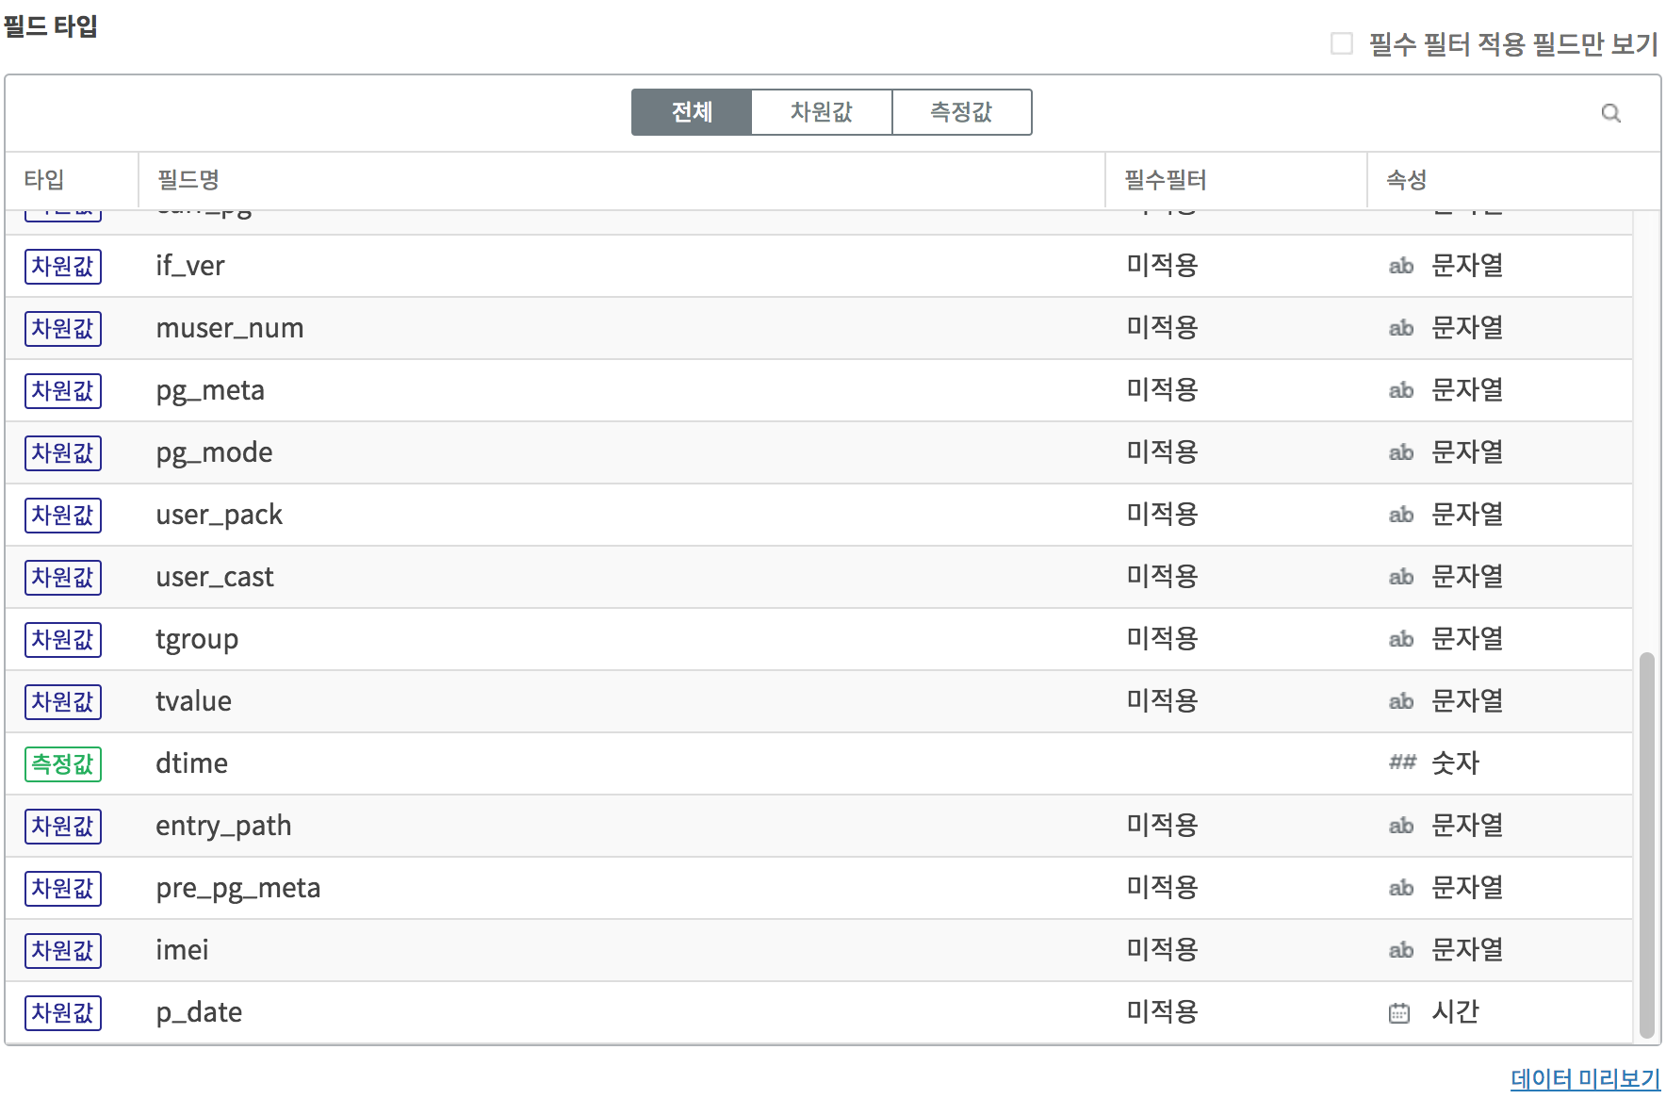
1.3 대시보드 생성 1단계
개발보류
2019.05
V.1.00
데이터소스 선택
[036.1]
데이터 소스 검색 & 필터링
텍스트 검색
P.H : 데이터 소스를 검색하세요
검색범위 : 데이터 소스 이름 / 설명
공개 범위 필터링 (Oepn data) 토글 버튼
off(default)
on : 전체 공개 데이터만 보임
타입
All(default) / 수집형 / 연결형
enabled 데이터 소스 리스트
초기상태
첫번째 항목이 선택되어 우측 스키마 리스트가 열린 상태
구성요소
데이터소스 이름/설명
길어질 경우 말줄임
이름 오름/내림차순정렬가능
오픈 데이터일경우 아이콘 표시
타입 : All / 수집형 / 연결형
멀티 데이터소스 선택 가능
정렬
이름 ㄱㄴㄷ순 (default) ← → ㅎㅍㅌ
스키마 리스트
좌측 목록 클릭시 나타나고, X 버튼으로 숨길 수 있음
구성요소 (화면참고)
Enabled : 데이터소스 이름, 설명, 타입, 데이터소스 상태, Publish, 생성일, 수정일, 사이즈, 로우수, 컬럼 리스트, 상세보기버튼
상세보기 클릭 > 데이터 상세보기 팝업 출력 ☞[070.1]
Disabled : 데이터소스 이름, 설명, 타입, 데이터소스 상태, Publish, 생성일, 수정일
단, Linked 타입은 사이즈, 로우스 없음
버튼
취소 클릭 > 팝업 닫힘
완료 클릭 >
선택값이 1개 이상일 경우 다음 단계로 이동
선택값이 없을 경우 버튼 위에 알림 문구 표시
Create dashboard
Please select datasources
1
Search for datasources
☐ open data
Type : All ▼
Open data
2
☐ Datasource
Type
3
데이터소스 이름 다 보임
✓
☐
☐
✓
✓
☐
☐
☐
☐
☐
☐
☐
☐
☐
☐
Data set _ EQPID ALL
데이터 _ 전략1팀용
데이터 소스 overview
제조공정 default
제조공정 A
제조공정 B
Data set _ EQPID ALL
데이터 _ 전략1팀용
데이터 소스 overview
제조공정 default
제조공정 A
제조공정 B
Data set _ EQPID ALL
데이터 _ 전략1팀용
데이터 소스 overview
말줄임 설명 설명 설명 길어질 경우 말줄임 ...
말줄임 설명 설명 설명 길어질 경우 말줄임 ...
말줄임 설명 설명 설명 길어질 경우 말줄임 ...
말줄임 설명 설명 설명 길어질 경우 말줄임 ...
말줄임 설명 설명 설명 길어질 경우 말줄임 ...
말줄임 설명 설명 설명 길어질 경우 말줄임 ...
말줄임 설명 설명 설명 길어질 경우 말줄임 ...
말줄임 설명 설명 설명 길어질 경우 말줄임 ...
말줄임 설명 설명 설명 길어질 경우 말줄임 ...
말줄임 설명 설명 설명 길어질 경우 말줄임 ...
말줄임 설명 설명 설명 길어질 경우 말줄임 ...
말줄임 설명 설명 설명 길어질 경우 말줄임 ...
말줄임 설명 설명 설명 길어질 경우 말줄임 ...
말줄임 설명 설명 설명 길어질 경우 말줄임 ...
말줄임 설명 설명 설명 길어질 경우 말줄임 ...
Ingested
Linked
Ingested
Linked
Ingested
Linked
Ingested
Linked
Ingested
Linked
Ingested
Linked
Ingested
Linked
Ingested
데이터소스 설명 다 보임. 없으면 안보임
Open data
Created
Updated
2017.05.22
2017.05.22
Open data
Type
Status
Publish
Size
Rows
Ingested type
Enabled
Open data
569.46 KB
15
Ingested
Details
Open data
Open data
3 Selection(s) / 121 Datasource(s)
Choose at least one datasosurce, please
X
4
취소
다음
121 Datasource(s)

Slide 8

1.3 대시보드 생성 1단계
개발보류
2019.05
V.1.00
데이터소스 상세 정보 열람(1)
(참고)유사화면 ☞[METATRON2.0]WF-D1-DataStorage
데이터소스 이름 / 설명
탭 : 데이터(default) / 컬럼상세
필터링
항목 검색
입력 즉시 필터링 됨
컬럼 or 데이터 검색
검색 결과에서 검색어에 하이라이트
Role : All(default) / Dimension / Measure
Column type : All(default) / Text / ...
타임스탬프 컬럼 필터
타임스탬프 컬럼 이름 표시
All(default)...
타임스탬프가 current time 인 경우 보이지 않음
연결형 데이터소스일 경우 문구 표시
열람 행 수 / 전체 행 수
열람 행 default : 100
열람 행 수 변경 가능
데이터 그리드
헤더
컬럼 타입
컬럼 이름
데이터 정렬
원 데이터 순 (default) → A-Z → Z-A → ... (반복)
데이터값 요약 차트 제공
값 테이블
[070.1]
1
Datasource name A
데이터소스 설명 있을때만 보임. 편집 불가
2
Data
Column detail
Download
3
Search for column or value
Role : All ▼
Type : All ▼
[Timestamp column name] : All ▼
4
* 적재되지 않은 데이터 샘플입니다
100 / 100 Row(s)
5
String | Boolean | Decimal | Date/Time | Latitude | Longitude | Point | Expression | Line
 |  |  | Value summary 영역 | Value summary 영역 | Value summary 영역 | Value summary 영역 | Value summary 영역 | no preview
StringValue1 | Yes | 1234567890 | yyyy-MM-dd 00:… | 37.5169287 | 127.041252 | 127.041252426479,.. | no preview | 127.041252426479,..
StringValue2 | No | 1234567890 | yyyy-MM-dd 00:… | 37.517854 | 127.040901 | 127.041252426479,.. | no preview | 127.041252426479,..
StringValue1 | Y | 1234567890 | yyyy-MM-dd 00:… | 37.5050381 | 127.029506 | 127.029505807608,… | no preview | 127.029505807608,…
StringValue1 | N | 1234567890 | yyyy-MM-dd 00:… | 37.4970113 | 127.040901 | 127.031893992686,… | no preview | 127.031893992686,…
StringValue2 | False | 1234567890 | yyyy-MM-dd 00:… | 37.5113493 | 127.02559 | 127.025589683335,… | no preview | 127.025589683335,…
StringValue2 | True | 1234567890 | yyyy-MM-dd 00:… | 37.5207349 | 127.02205 | 127.022049946985,… | no preview | 127.022049946985,…
StringValue1 | F | 1234567890 | yyyy-MM-dd 00:… | 37.492791 | 127.061678 | 127.061678457452,… | no preview | 127.061678457452,…
StringValue3 | T | 1234567890 | yyyy-MM-dd 00:… | 37.4945692 | 127.062063 | 127.062063360346,… | no preview | 127.062063360346,…
StringValue1 | 0 | 1234567890 | yyyy-MM-dd 00:… | 37.5207349 | 127.033964 | 127.033963656536,… | no preview | 127.033963656536,…
… | … | … | … | … | … | … | … | …
6
IC
IC
IC
IC
IC
IC
IC
IC
IC
BestCountValue
LongNamedValue…
Other (123)
62%
24%
14%
True
6,234 62%
False
3,334 33%
Linked data does not support preview for Geo type
데이터 그리드 )
조인 결과 데이터가 보임
알리아스 및 커스텀 필드는 보이지 않음
연결형 데이터의 경우 모든 Geo type의 데이터값 미리보기 지원하지 않음. 가이드 문구 노출
“Linked data does not support preview for Geo type.”
“연결형 데이터는 Geo타입에 대한 데이터 미리보기를 지원하지 않습니다.”
Type이 Expression일 경우 데이터값 미리보기 지원하지 않음. 가이드 문구 노출
”Expression type does not support preview.”
“표현식 타입은 데이터 미리보기를 지원하지 않습니다.”
Note)
대시보드 생성 씬에서 다운로드 없음.
- 연결형 데이터소스는 적재되지 않은 상태이기 때문에 다운로드를 지원할 수 없음

Slide 9


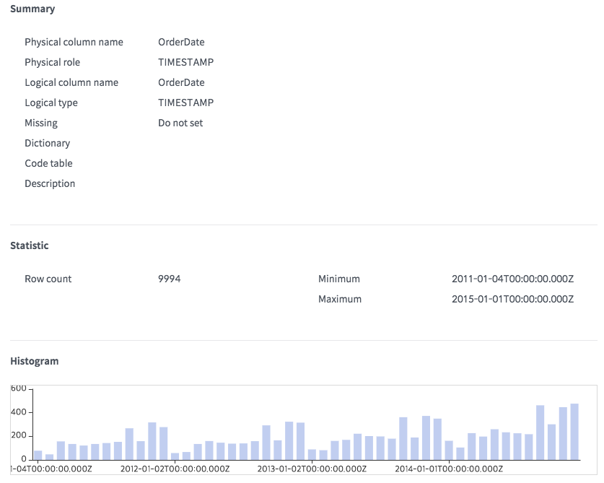
1.3 대시보드 생성 1단계
개발보류
2019.05
V.1.00
데이터소스 상세 정보 열람(2)
필터링
항목 검색
입력 즉시 필터링 됨
컬럼 검색
검색 결과에서 검색어에 하이라이트
Role : All(default) / Dimension / Measure
Column type : All(default) / Text / ...
메타 데이터 정보
메타 데이터가 연결된 경우만 보임
상세 정보 및 통계
[070.2]
Datasource name A
데이터소스 설명 있을때만 보임. 편집 불가
Data
Column detail
1
Search for column
Role : All ▼
Type : All ▼
Column Name
Wafer 01
Wafer 02
Wafer 03
Wafer 04
Wafer 05
Wafer 06
Wafer 07
Wafer 08
Wafer 09
Wafer 10
Wafer 11
Wafer 12
데이터소스 상세와 동일.
단, 정보 편집 불가
Column information
Physical Column name
Physical Role
Physical Type
Column Settings
Metadata
Logical Column name
Logical Type
Dictionary
Code table
Description
주문 일자
Dimension
Timestamp
Dimension
2
Time/Date
1
Time display format
Missing
Recommendation filter
yyyy-MM-dd hh:mm:ss
Do not set
2
Only the recent period is available
주문 일자
Time/Date
XXXXX
XXXXX
XXXXXXXX
4
컬럼 리스트 )
컬럼리스트에서는 컬럼 이름과 필수필터 아이콘, 타임스탬프 아이콘만 보여줌
물리 정보는 우측 상세 정보에서만 확인 가능.
알리아스는 대시보드 생성 이후 데이터소스 상세 팝업에서 열람/편집 가능
3

Slide 10
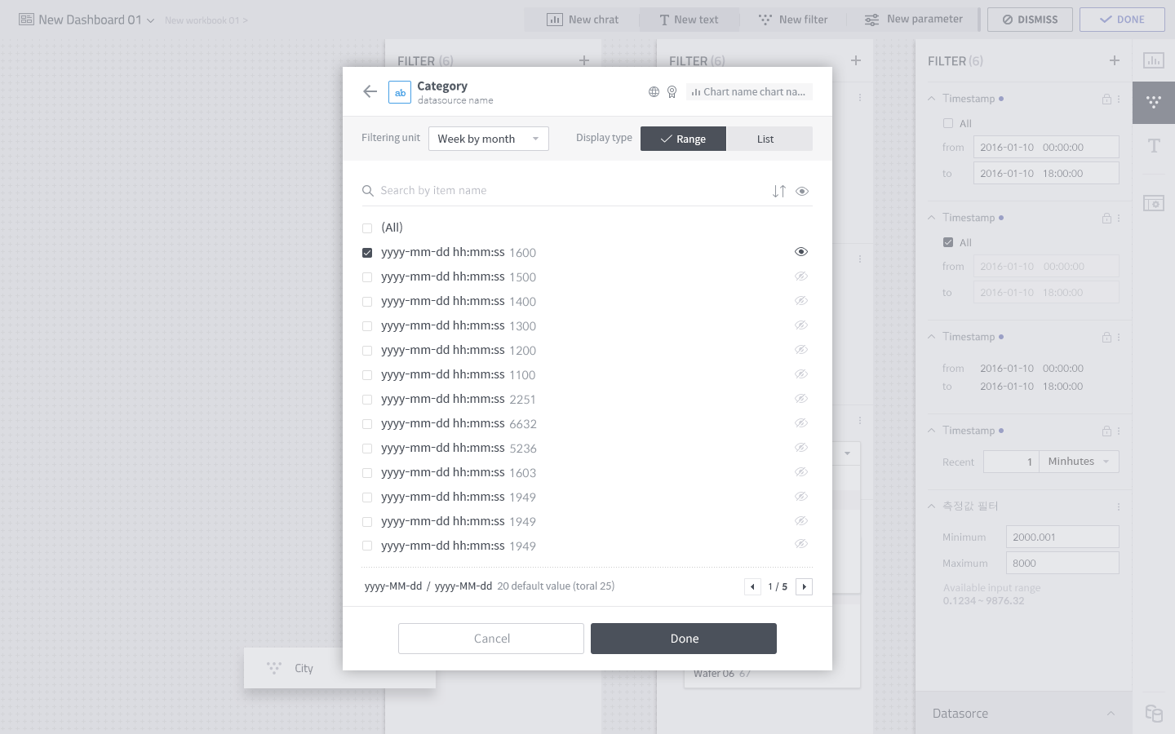


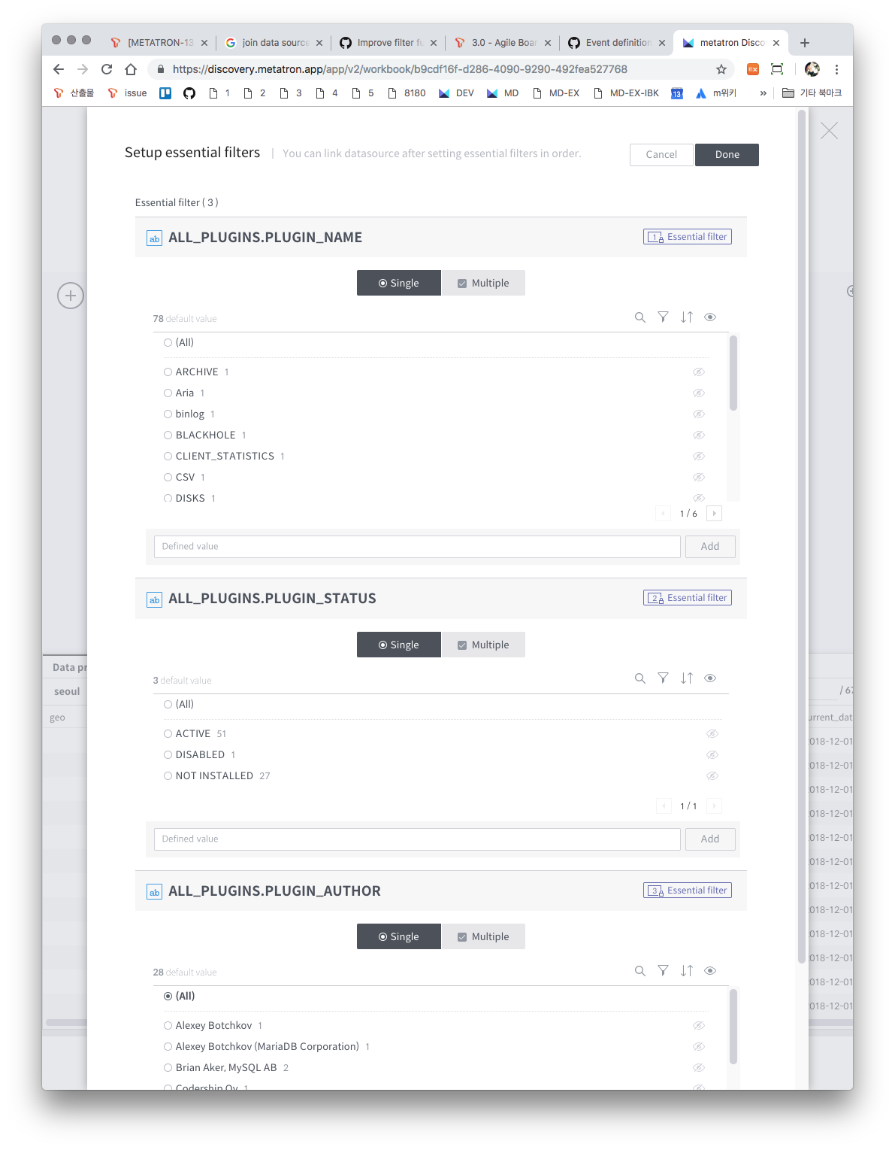

1.3 대시보드 생성 2단계 : (Linked datasource) 필수필터 설정
개발보류
2019.05
V.1.00
[Linked data] 필수 필터 확인 및 Re-Ingestion 팝업
Linked datasource
[041.0]
Setup essential filers of Datasource A
2
Linked datasource 필수 필터 설정 팝업
대시보드 생성 또는 대시보드의 데이터소스 편집 시, [036.1] 에서 선택한 데이터 소스 중, 필수 필터를 1개 이상 가지고 있는 데이터 소스가 있을 경우, [036.2] 진입 즉시 나타남
가이드 문구
도움말 링크가 있는 부분 클릭 > 도움말 팝업 출력
컨펌 버튼 영역
취소 클릭 > 팝업 닫힘
완료 클릭 >
완료 & 팝업 닫힘. 데이터소스 Ingestion 진행(프로그래스 UI는 다음 페이지 참고
필수필터가 있는 데이터소스가 더 있는 경우, 해당 데이터소스의 필수필터 설정 및 인제스쳔 과정이 동일하게 진행됨
없는 경우,
인제스쳔 진행 후 [036.2] 로 랜딩
(수정씬) 기존 콘텐츠에 대한 경고 팝업 출력. ☞[083.0] 컨펌 시, 인제스쳔 진행 후 ☞ M-Core]WF-C3-Workbook [036.3] 로 랜딩
필터
헤더
Role타입, 컬럼타입, 컬럼이름, 글로벌 필터 표시콘, 필수 필터 순서 표시
필터링 UI
초기 상태 : 첫번째 필터가 활성이고, 선택값이 없는 상태임
참고사항)
필터 순서대로 상위 필터 부터 필터링 가능함. 즉, 상위 필터의 값을 선택해야 하위 필터가 활성됨.
상세 정의 ☞ [[M-Core]WF-C3.4-Dashboard-Filter]
데이터 소스 이름
5
Cancel
Done
You can link datasource after setting essential filters in order
1
?
3
☞ [필터]
item 1
ab
1
What is Essential Filter?
‘필수 필터’는 빠른 대시보드 그리기를 위해 데이터 관리자가 필터링을 권장하는 컬럼입니다. 대시보드에 데이터소스를 연결하기 위해서는 반드시 필수 필터를 설정해야 합니다. 필수 필터는 대시보드에서 다른 필터 보다 상위 필터로 적용됩니다.
More
주의) 필수 필터
Dimension 만 필수필터로 사용 가능함
시간 필터 타입 중 Continuous> Range만 선택 가능
대시보드의 일반 필터와 다른 점
대시보드에서 수정 불가
와일드 카드 필터 없음
값 보임/숨김 기능 없음
(All) 항목 없음
time
☞ [필터]
2
time
☞ [필터]
3
1,000개 이상의 값이 있습니다
데이터가 많아서 일부만 표현되고 있습니다
1,000건 표시중 (총 12,345,678건)

Slide 11

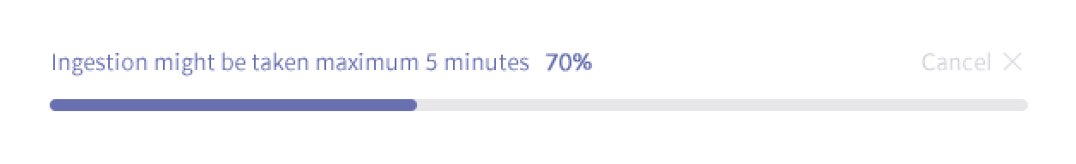


1.3 대시보드 생성 2단계 : (Linked datasource) 인제스쳔 진행
개발보류
2019.05
다음 화면과 같이 변경함
2019.3.6
Linked datasource
데이터 인제스쳔 진행 팝업
진행 중 단계별 메시지
1단계 : DB로부터 데이터를 가져오고 있습니다 (1/n)
2단계 : 엔진에 적재중입니다 (2/n)
...
n단계 : (n/n)
프로그래스 바
프로그래스 애니메이션
영역을 단계수로 나눠서 프로그래스가 등시간 간격으로 진행됨
실제 진행이 빠른 경우는 다음 단계로 빠르게 넘어가고, 실제 진행이 느린 경우는 다음 단계로 넘어가지 않음
데이터 소스 상태 : Preparing
계산중 또는 버퍼
Waiting...
진행중
프로그래스 팝업 닫힘.
인제스쳔 취소됨
1
1
DB로부터 데이터를 가져오고 있습니다 (1/n)
2
결과
1초 후 닫힘

Slide 12

1.3 대시보드 생성 2단계 : (Linked datasource) 인제스쳔 진행
개발보류
2019.05
Linked datasource
데이터 인제스쳔 진행 팝업
진행 중 단계별 메시지
1단계 : DB로부터 데이터를 가져오고 있습니다 (1/n)
2단계 : 엔진에 적재중입니다 (2/n)
...
n단계 : (n/n)
프로그래스 바
프로그래스 애니메이션
영역을 단계수로 나눠서 프로그래스가 등시간 간격으로 진행됨
실제 진행이 빠른 경우는 다음 단계로 빠르게 넘어가고, 실제 진행이 느린 경우는 다음 단계로 넘어가지 않음
● PREPARING
계산중 또는 버퍼
DB로부터 데이터를 가져오고 있습니다
1
2
3
4
Cancel
데이터 이관
Druid 적재
상태확인
완료
진행중
팝업 닫힘.
인제스쳔 취소됨
DB로부터 데이터를 가져오고 있습니다
1
2
3
4
Cancel
데이터 이관
Druid 적재
상태확인
완료
1
결과
● ENABLED
1초 후 닫힘
● FAILD
데이터소스 적재에 실패하였습니다
자세히▼
Retry
1
2
3
4
Cancel
데이터 이관
Druid 적재
상태확인
완료
Waiting...
DB로부터 데이터를 가져오고 있습니다 (1/n)

Slide 13
인제스쳔 단계
개발보류
2019.05
[M-Core]WF-D1-DataStorage 에서 발췌
01.02 데이터 소스 생성하기
● PREPARING
[ 파일 ]
1
2
3
4
데이터 이관
Druid 적재
상태확인
완료
1단계. 데이터이관
- 클라이언트 파일 => 서버사이드로 이관 데이터포멧변경 - 드루이드 서버로 파일 복제
2단계. Druid 적재 - 드루이드 인제스쳔 TASK 발행 적재 프로세스
3단계. 상태확인 - 적재완료 후, Druid Overload Node에서 적재가 정상적으로 되었는지 확인 - 메타트론이 Overload Node에게 데이터소스가 있는지 상태 요청 => enable, disable로 구분
[ DB ]
● ENABLED
Ingestion
1
2
3
4
● DISABLED
데이터 이관
Druid 적재
상태확인
완료
1단계.데이터이관
- DB에서 데이터 가져오기 데이터포멧변경 - 드루이드 서버로 파일 복제
2단계. Druid 적재 - 드루이드 인제스쳔 TASK 발행 적재 프로세스
3단계. 상태확인 - 적재완료 후, Druid Overload Node에서 적재가 정상적으로 되었는지 확인 - 메타트론이 Overload Node에게 데이터소스가 있는지 상태 요청 => enable, disable로 구분
● FAILD
데이터소스 상세화면에서 어느 단계에서 실패했는지 확인가능
1
2
3
4
데이터 이관
Druid 적재
상태확인
완료
[ Staging DB ]
1
3
4
Druid 적재
상태확인
완료
1단계. Druid 적재
- 드루이드 인제스쳔 TASK 발행
- MR JOB 수행 => 수행 결과를 확인 후 적재완료
2단계. 상태확인
- 적재완료 후, Druid Overload Node에서 적재가 정상적으로 되었는지 확인 - 메타트론이 Overload Node에게 데이터소스가 있는지 상태 요청 => enable, disable로 구분
2018.07.16
인제스쳔 결과는 글로벌 알림 영역에서 ‘알림’으로 결과를 확인 가능함. 현재 Global notification 일정은 미정임

Slide 14

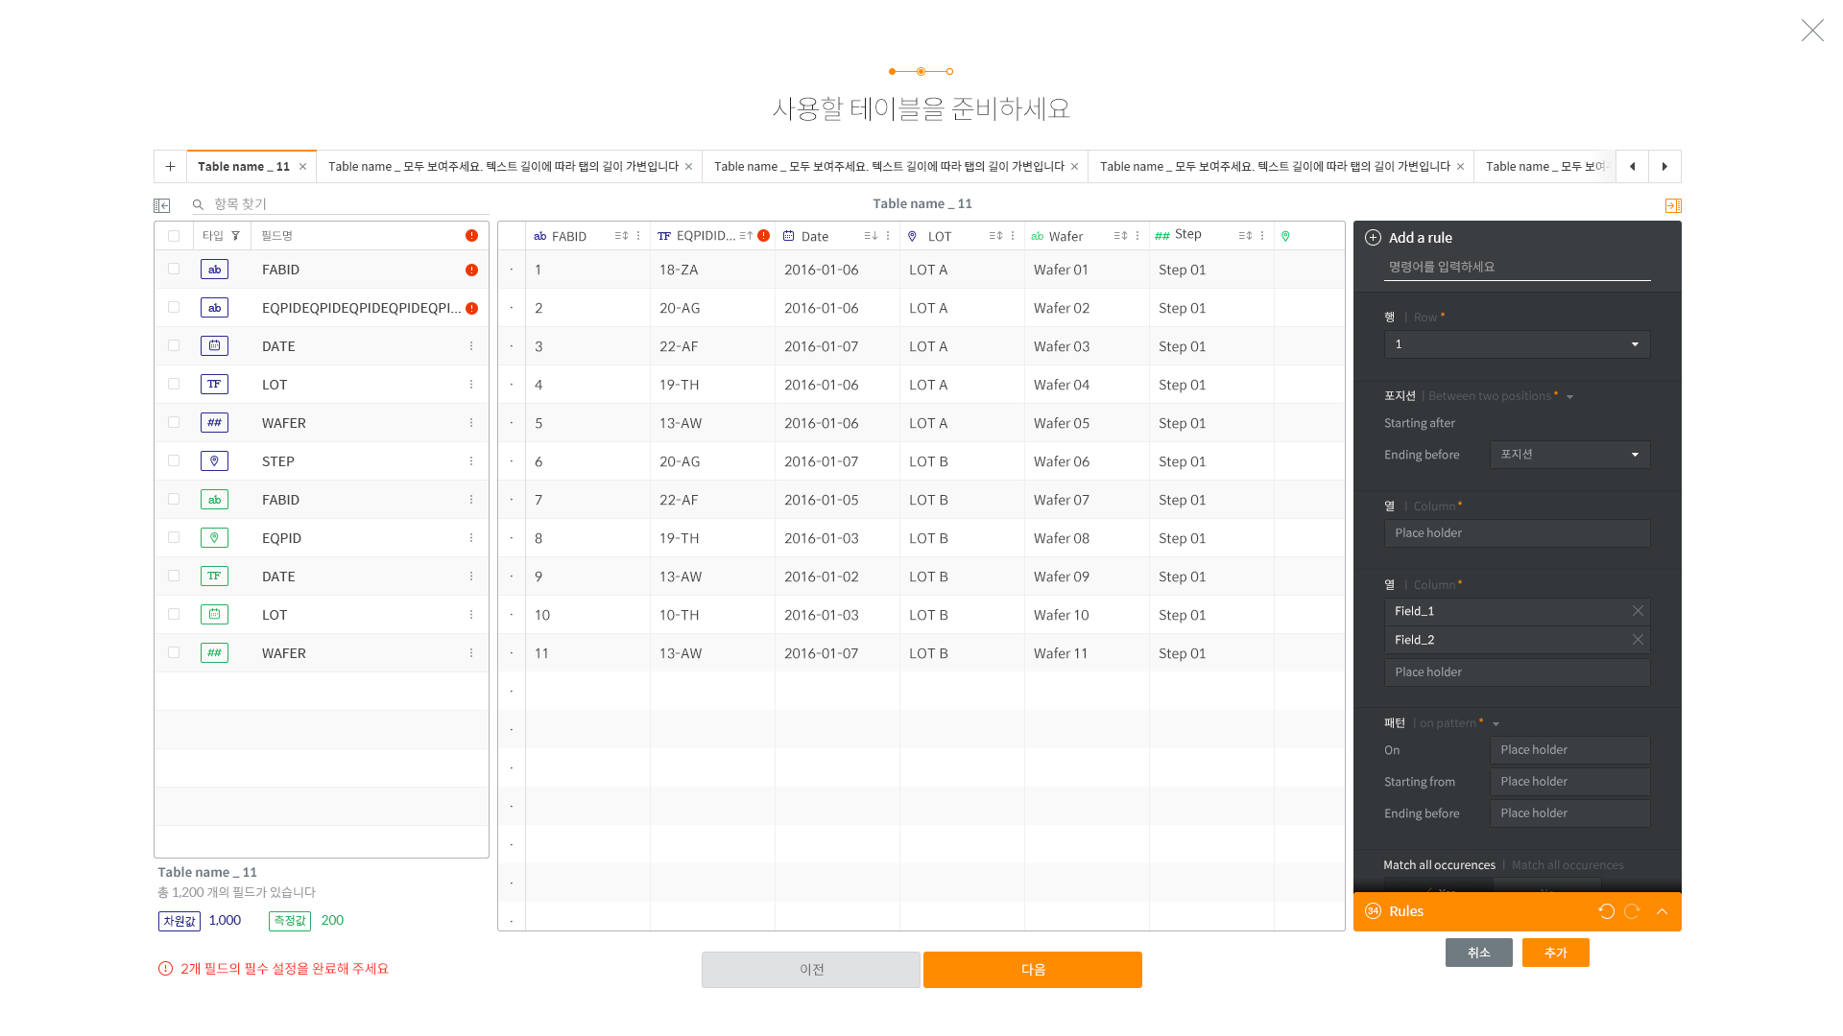
1.3 대시보드 생성 2단계
Create dashboard
Setting up relationships between datasources
개발보류
2019.05
V.1.00
데이터소스 조인(1)
[036.2]
보드 열람 상태 : 데이터소스가 선택된 화면
선택된 데이터소스 목록
초기 상태 : 첫번째 목록 선택
호버 > 연결해제 버튼 보임
연결 해제 클릭 > 즉시 목록에서 사라짐
데이터소스 추가
클릭 > 이전 화면으로 이동
조인맵
조인 추가 버튼
클릭 > 데이터 소스 추가 팝업 출력 ☞ [037.1]
조인 아이콘
호버 > 삭제 및 편집 버튼 보임
삭제 클릭 > 해당 조인 삭제
편집 클릭 > 편집 팝업 출력 ☞ [037.4]
데이터소스 관련 탭
데이터 프리뷰(default) / 필수필터
결과 데이터 미리보기
데이터 그리드
조인 결과 데이터 확인 가능
미리보기 데이터 제한
숫자 입력 필드
입력 & 포커스 아웃 시, 즉시 뷰에 반영
default : 1,000
버튼
이전 클릭 > 이전 화면으로 이동
다음 클릭 >
데이터소스가 1개 이상일 경우 다음 단계로 이동
데이터소스가 없을 경우 버튼 위에 알림 문구 표시
Create dashboard
초기상태
Set the datasource(s) schema
조인이 붙은 상태
연결된 데이터소스가 없는 경우
1
No datasource
Data set _ EQPID ALL 데이터 소스 이름 다 보여줌
제조공정 default
제조공정 A
1
Add a datasource to join
3
data name
Add a datasource to join
2nd depth까지 조인 추가 가능
제한 없음
조인 맵 영역
data name data name...
2
data name data name...
Add a datasource to join
4
Data preview
Essential filter
5
2
Add datasource
Choose at least one datasosurce, please
X
6
이전
다음
Linked datasource
Ingestion is limited to 1 million rows
링크드 => 필수필터 => (1차 적재) => 조인 => 필수필터 => (2차 적재) => (데이터미리보기)

Slide 15

1.3 대시보드 생성 2단계
Create dashboard
Setting up relationships between datasources
개발보류
2019.05
V.1.00
데이터소스 조인(2)
[036.2]
필수필터가 있는 경우만 보이는 탭임
데이터소스 필수 필터 개수
컬럼 정보 및 필터링 설정 확인 가능
컬럼 타입 아이콘, 컬럼 이름, 필터링 목록 나열
편집
클릭 > 필터 편집 팝업 출력 ☞[041.0]
Create dashboard
Set the datasource(s) schema
Data set _ EQPID ALL 데이터 소스 이름 다 보여줌
제조공정 default
제조공정 A
Add a datasource to join
data name
Add a datasource to join
data name data name...
data name data name...
Add a datasource to join
1
3
Edit
Data preview
Essential filter (4)
2
Item type column name
ab
item 1 / item 2 / item 3
Item type column name
The earliest time ~
The latest time
Item type column name
2017-02-01 12:00:00
~ 2017-12-31 24:00:00
2018-02-01 24:00:00
~ The latest time
The earliest time
~ 2016-12-31 24:00:00
Item type column name
2017 Q4
Add datasource
Choose at least one datasosurce, please
X
이전
다음
Linked datasource
Ingestion is limited to 1 million rows
대시보드
- 대시보드에서 테이블 조인 절을 부각해야 할까? 숨겨야 할까?
=> 조인되는 대상의 맥스 사이즈가 몇 이상이면 못한다 (에러 표출의 UX 필요)
=> 조인의 요구가 상당히 있다. 감추지 말고 보여줬으면 좋겠다.
- 현재 링크드의 경우
현재) 링크드 선택 --> 필수 필터 값 선택 --> 조인 --> 인제스쳔 되는 플로우 임
가안) 링크드 선택 --> “조인” --> 필수 필터 값 선택 --> 인제스쳔
최종안) 링크드 => 필수필터 => (1차 적재) => 조인 => 필수필터 => (2차 적재)
- 필터팝업에서 제한없게 보이는게 되냐를 물어보면 되는거네요?
=> 안 가능하다. B안

Slide 16
1.1 워크북 & 대시보드 생성 > 시나리오 및 기본 정책(1)
콘텐츠 생성 흐름 및 구조
콘텐츠 생성 흐름
Depth 1 : Workbook
Depth 2 : Dashboard
Depth 3 : Widget (on editing dashboard)
워크북 기본정보 등록
워크북 생성
데이터소스 선택
대시보드 기본정보 등록
대시보드 생성
대시보드 구성
(위젯추가)
차트
텍스트
필터
매개변수
워크북 이하 뎁스 구조
워크북
대시보드 열람
워크북/대시보드 기본 정보 열람
댓글
워크북/대시보드 기본정보 수정 / 삭제
대시보드
대시보드
...
대시보드 편집
데이터소스 미리보기
데이터 상세 정보 열람
그리드 / 통계 & 스키마
위젯
사용자정의 컬럼 추가
차트
페이지
Administrator
Manager

Slide 17
1.1 워크북 & 대시보드 생성 > 시나리오 및 기본 정책(2)
데이터 소스 연결 흐름 및 구조 / Essential filter, Recommendation filter and ingestion
데이터소스
대시보드
Linked datasource 생성
대시보드 생성
대시보드 사용
데이터소스
단계별 설정
Linked 데이터 소스
환경설정
Linked 데이터소스
선택
A. essential filter 사용 안함
Ingestion
데이터소스 관계 설정(Opt.)
임시 데이터소스
대시보드
데이터소스 조인 설정(Opt.)
[참고]
데이터소스에서 설정하는 주요 항목
1. Expiration time interval
2. essential filter가 1개 이상 사용할 경우
essential filter 컬럼 선정 및 순서 설정
essential filter 각 컬럼별 상세 설정
값 선택 범위 사용 여부 설정
ㄴTemporary load 에 저장
모든 사용자가 동일 데이터 소스 사용
Datasource link expired
데이터 소스 연결 expire 이후 해당 대시보드에 진입하면 Re-Ingestion이 진행됨
B. essential filter 1개 이상 사용
essential filter 값 선택
데이터소스 관계 설정(Opt.)
임시 데이터소스
데이터소스 조인 설정(Opt.)
Ingestion
최초 대시보드 생성 이후 또는 expiration 이후
essential filter를 재설정하면 새로운 데이터 소스가 생성(파생) 됨
임시 데이터소스 1
대시보드
essential filter 값 변경 가능
...
임시 데이터소스 2
essential filter가 재설정되면, value 선택 값이 동일한 임시 데이터 소스가 있는지 체크
있을 경우, 해당 임시 데이터 소스를 연결. 즉, essential filter value 선택 값이 동일한 사용자들끼리 동일 데이터 소스를 사용하게 됨
없을 경우, 아래와 같은 네이밍 규칙을 적용하여 새로운 임시 데이터 소스를 생성
(데이터소스명_필수필터value)
...
임시 데이터소스 n
Datasource link expired
데이터 소스 연결 expire 이후 해당 대시보드에 진입하면
관리자, 열람자 : 최근 설정된 필터 상태로 Re-Ingestion 후 대시보드 진입
[Re-Ingestion 및 expiration 기본 규칙]
Linked data 인 경우, 대시보드 생성 이후 일정 시간이 지나면 연결된 데이터 소스 사용이 만료(expire) 됨
expiration time interval은 데이터 관리자가 해당 데이터 소스 생성 시 설정함
Re-Ingestion 시, Ingestion은 최대 5분 정도 소요될 수 있음을 알리는 Alert을 표시하고 프로그래스 로딩 UI 적용
[임시 데이터 소스 생성과 삭제]
마지막 사용자의 대시보드 access 가 끊어진 이후로 expiration time을 경과했으면(웹소켓기술사용) 해당 임시 데이터 소스를 서버에서 삭제함. 단, access가 유지되는 동안(사용자가 여전히 사용중)에는 서버에서 삭제 하지 않음
Ingested datasource 생성
대시보드 생성
대시보드 사용
데이터소스
단계별 설정
Ingestion
Ingested 데이터소스
Ingested 데이터소스
선택
데이터소스 관계 설정(Opt.)
대시보드
차트
데이터소스 조인 설정(Opt.)
[참고]
데이터소스에서 설정하는 주요 항목
Recommendation filter 컬럼 선정 및 순서 설정
Recommendation filter 각 컬럼별 상세 설정
값 선택 범위 사용 여부 설정
Recommendation filter 값 선택
[임시 데이터 소스 생성과 삭제]
첫 expiration 후, 사용자가 대시보드에 다시 access & essential filter를 재설정 했을 때 새로운 데이터 소스가 생성(파생) 됨
대시보드의 임시 데이터 소스 연결 시간(expiration time)이 끝난 경우, 사용자의 last access time이 이미 일정시간(30초) 경과했으면(웹소켓기술사용) 해당 임시 데이터 소스를 서버에서 삭제함. 단, access가 유지되는 동안(사용자가 여전히 사용중)에는 서버에서 삭제 하지 않음

Slide 18
1.2 워크북 생성하기
워크북 이름/설명 입력
메인 문구
화면 참고
이름(*)
P.H : 이름을 입력하세요
설명
P.H : 설명을 입력하세요
서브 문구
화면참고
체크(default) ← → 체크해제
버튼
취소 클릭 > 팝업 닫힘 / 생성 취소
완료 클릭 > Validation 체크
Success > 워크북 생성 완료 토스트 출력 ☞[010.0]
대시보드 생성 계속을 체크한 경우, 워크북 화면으로 이동 & 대시보드 추가 팝업 출력
대시보드 생성 계속을 체크해제 한 경우, 워크북 화면으로 이동(대시보드가 없는 상태)
Fail > 토스트 출력 ☞[001.0] / 에러 개별 항목에 도움말 표시
Create Workbook
1
2
Name*
Description
Please enter a name
3
Please enter a description
☑ Continue to create a dashboard of a new workbook
4
5
Cancel
Done
‘새로운 워크북 01’ 워크북이 생성 되었습니다.

Slide 19
대시보드 생성 1단계 : 데이터소스 없음
[036.2]
데이터소스 관계맵 보드 영역
데이터소스 추가가 가능한 상태임
데이터소스 추가 유도 문구
데이터소스가 없을 경우만 보임
데이터소스 추가 버튼. 마우스 커서를 따라 다님
버튼 클릭 > 데이터소스 선택 팝업 출력 ☞[036.1]
데이터소스 미선택시, 화면
취소 클릭 > 팝업 닫힘
다음
선택된 데이터소스가 없을 경우, 비활성
Create dashboard
Add datasources
1
2
시각화 할 데이터소스를 추가하고 관계를 설정해 주세요
3
Add datasource
4
취소
다음
+

Slide 20
대시보드 생성 1단계 : 데이터소스 선택
데이터 소스 선택
[036.1]
Please select a datasource
4
대시보드 생성 시, 사용자가 처음 보게 되는 화면임
데이터 소스 검색 & 필터링
텍스트 검색
P.H : 데이터 소스의 이름으로 검색하세요
검색범위 : 데이터 소스 명
공개 범위 필터링 (Oepn data only) 토글 버튼
off(default)
on : 전체 공개 데이터만 보임
타입
All(default) / 수집형 / 연결형
enabled 데이터 소스 리스트
구성요소
No.(번호 역순 : 몇개의 데이터가 있는지 직관적으로 파악할 수 있게 함)
데이터 이름/설명
데이터 소스 이름/설명
길어질 경우 말줄임
이름 오름/내림차순정렬가능
오픈 데이터일경우 아이콘 표시
타입 : All / 수집형 / 연결형
멀티 데이터소스 선택 가능
이미 선택된 데이터소스가 있는 상태에서 데이터소스 추가를 위해 본 화면에 들어온 경우, 기존에 선택된 데이터소스도 선택된 상태로 보여야 함
정렬
이름 ㄱㄴㄷ순 (default) ← → ㅎㅍㅌ
스키마 리스트
리스트 우측 화살표 클릭 시 나타남
구성요소 (화면참고)
Ingested 타입 : 데이터 이름 / 업데이트 정보 / 생성정보 / 파일사이즈 / row count / 서머리
Linked 타입 : 데이터 이름 / 업데이트 정보 / 생성정보 / 서머리
스키마 리스트
차원값, 측정값 아이콘 / 타입 아이콘 / 필드명
버튼
취소
클릭 > 데이터소스 관계설정 화면으로 이동
데이터소스 선택값이 없을 경우 ☞[036.2]
데이터소스 1개 이상 선택 시 ☞[036.3]
완료
선택값이 1개 이상일 경우 활성
클릭 > 선택 값 적용
Linked 타입인 경우, 인제스쳔 제한에 대한 안내 문구 표시
Ingestion is limited to 1 million rows
Cancel
Done
5
Linked datasource
1
Search by datasource name
Type
☐ Show open data only
All ▼
물리 데이터 소스 명
2
No.
Datasource
Type
3
Details
Data set _ EQPID ALL
데이터 _ 전략1팀용
데이터 소스 overview
제조공정 default
제조공정 A
제조공정 B
Data set _ EQPID ALL
데이터 _ 전략1팀용
데이터 소스 overview
제조공정 default
제조공정 A
제조공정 B
Data set _ EQPID ALL
데이터 _ 전략1팀용
데이터 소스 overview
말줄임 설명 설명 설명 길어질 경우 말줄임 ...
말줄임 설명 설명 설명 길어질 경우 말줄임 ...
말줄임 설명 설명 설명 길어질 경우 말줄임 ...
말줄임 설명 설명 설명 길어질 경우 말줄임 ...
말줄임 설명 설명 설명 길어질 경우 말줄임 ...
말줄임 설명 설명 설명 길어질 경우 말줄임 ...
말줄임 설명 설명 설명 길어질 경우 말줄임 ...
말줄임 설명 설명 설명 길어질 경우 말줄임 ...
말줄임 설명 설명 설명 길어질 경우 말줄임 ...
말줄임 설명 설명 설명 길어질 경우 말줄임 ...
말줄임 설명 설명 설명 길어질 경우 말줄임 ...
말줄임 설명 설명 설명 길어질 경우 말줄임 ...
말줄임 설명 설명 설명 길어질 경우 말줄임 ...
말줄임 설명 설명 설명 길어질 경우 말줄임 ...
말줄임 설명 설명 설명 길어질 경우 말줄임 ...
Open data
Ingested
Linked
Ingested
Linked
Ingested
Linked
Ingested
Linked
Ingested
Linked
Ingested
Linked
Ingested
Linked
Ingested
Metadata Name
메타데이터 명
Description
설명 설명 설명 설명 설명 설명 설명
설명 설명 설명 설명 설명 설명….
Open data
Created
2017.05.22
Size
Rows
Summary
569.46 KB
2,000
차원값 13 / 측정값 1
Open data
Open data

Slide 21
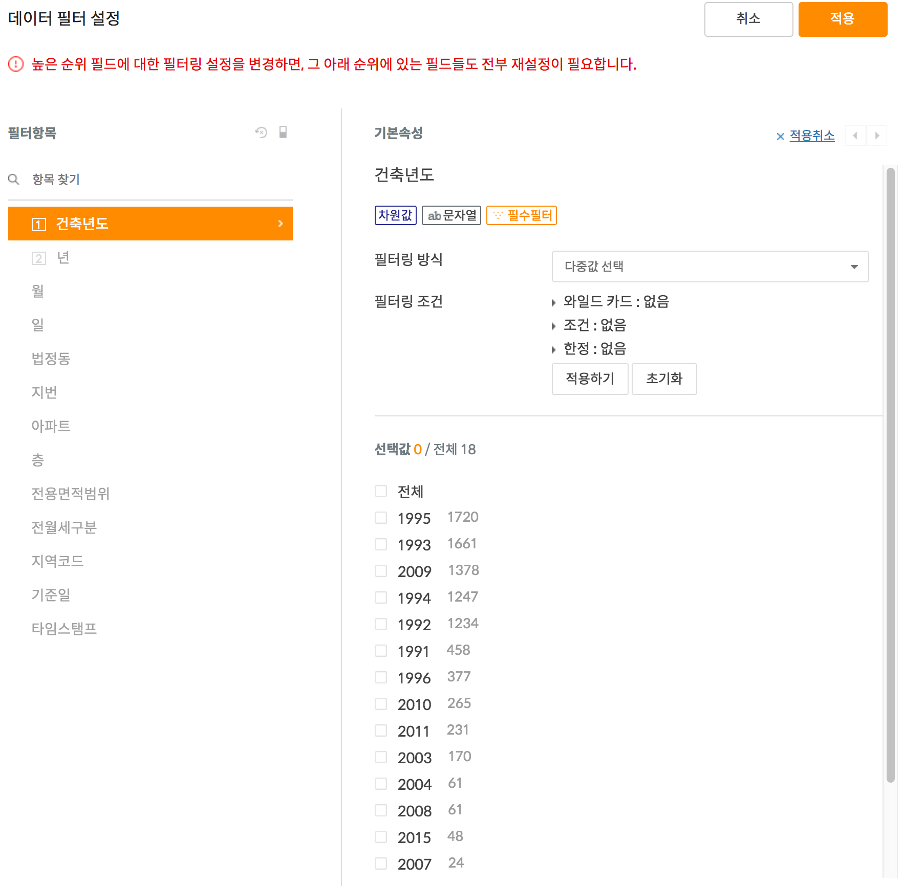
대시보드 생성 2단계 : (Linked datasource) 필수필터 설정
[Linked data] 필수 필터 확인 및 Re-Ingestion 팝업
Linked datasource
[041.0]
Setup essential filers of Datasource A
2
Linked datasource 필수 필터 설정 팝업
대시보드 생성 또는 대시보드의 데이터소스 편집 시, [036.1] 에서 선택한 데이터 소스 중, 필수 필터를 1개 이상 가지고 있는 데이터 소스가 있을 경우, [036.1] 을 닫은 후 즉시 나타남
가이드 문구
컨펌 버튼 영역
취소 클릭 > 팝업 닫힘
완료 클릭 >
완료 & 팝업 닫힘. 데이터소스 Ingestion 진행(프로그래스 UI는 다음 페이지 참고
필수필터가 있는 데이터소스가 더 있는 경우, 해당 데이터소스의 필수필터 설정 및 인제스쳔 과정이 동일하게 진행됨
없는 경우,
(생성씬) 팝업 닫힘. 인제스쳔 진행 후 [036.3] 로 랜딩
(수정씬) 기존 콘텐츠에 대한 경고 팝업 출력. ☞[083.0] 컨펌 시, 인제스쳔 진행 후 [036.3] 로 랜딩
(참고사항)
모든 essential filter가 초기값을 가진 상태 이므로 Validation 체크 없음
필터 수
필터 상세 설정
헤더
필드 이름 / 속성(차원값,측정값) / 타입 / 글로벌필터 여부 / 필수 필터 여부
내용 : 초기 상태 설정
보임/숨김 기능 없음. 와일드 카드 기능 없음
상세 정의 는 필터 편집 팝업 참고 ☞ [062.2]
데이터 소스 이름
5
Cancel
Done
You can link datasource after setting essential filters in order
1
Essential Filters (6)
3
4
item 1
Dimension
ab Text
Global
Essential
1
(i) Single
(i) Multiple
(i) Single
(i) Multiple
데이터 소스관리에서 단일값만 허용한 경우, ‘다중’ 비활성
1 Default value
Search by item name
⦿ (All)
◎ 항목 2
◎ 항목 3
◎ 항목
◎ 항목
◎ 항목
◎ 항목
◎ 항목
◎ 항목
1720000
1600
1500
1000
990
800
700
600
500
항목(Partition)에 포함되는 value 수
- 퍼포먼스 이슈가 있을 수 있음
Frequency ascending
Frequency descending
Alpahnumeric ascending
Alpahnumeric descending
Please enter custom value
Add
...
time
Dimension
Time
Global
Essential
2
데이터 소스관리에서 최근값만 허용한 경우, ‘전체’ ‘기간’ 비활성
(i) All time
(i) Relative
✓(i) Specific
From
To
1980-01-01
06:15
1980-01-01
06:15
☐ Earliest
☐ Latest
Add period Delete last period
measure
Measure
ab Text
Global
Essential
3
Minimum
Maximum
2000.001
8000
Available input range : 0.1234 ~ 9876.32

Slide 22
1.3 대시보드 만들기 > (Linked datasource) 2.2 단계 : 인제스쳔 진행
Linked datasource
데이터 인제스쳔 진행 팝업
진행 중 단계별 메시지
1단계 : DB로부터 데이터를 가져오고 있습니다 (1/n)
2단계 : 엔진에 적재중입니다 (2/n)
...
n단계 : (n/n)
프로그래스 바
프로그래스 애니메이션
영역을 단계수로 나눠서 프로그래스가 등시간 간격으로 진행됨
실제 진행이 빠른 경우는 다음 단계로 빠르게 넘어가고, 실제 진행이 느린 경우는 다음 단계로 넘어가지 않음
데이터 소스 상태 : Preparing
계산중 또는 버퍼
Waiting...
진행중
프로그래스 팝업 닫힘.
인제스쳔 취소됨
1
1
DB로부터 데이터를 가져오고 있습니다 (1/n)
2
결과
1초 후 닫힘

Slide 23

대시보드 생성 1단계 : 데이터소스 없음
[036.3]
관계선 편집 튜토리얼
튜토리얼
편집 영역 전체에 튜토리얼이 레이어드 됨
최초 대시보드 생성 시에 나타남.(사용자 로컬에 회차 저장) 그 이후 부터는 ‘?‘ 아이콘을 선택해야 확인할 수 있음
X 버튼 ← → 도움말 버튼 토글
애니메이션 : 클릭 & 드래그로 연결선을 잊는 과정
Create dashboard
Setting up relationships between datasources
Done
Edit associations
1
DS name name...
Key : FABID
X Delete
DS name name...
Datasource 1
Datasource 2
Key : FABID
X Delete
Click on a datasource and drag the edge
to another datasource to connect them
DS name name...
Key : FABID
X Delete
DS name name...
Key : FABID
취소
다음

Slide 24
대시보드 생성 1단계 : 데이터소스 없음
[036.3]
관계선 편집 튜토리얼
튜토리얼
편집 영역 전체에 튜토리얼이 레이어드 됨
최초 대시보드 생성 시에 나타남.(사용자 로컬에 회차 저장) 그 이후 부터는 ‘?‘ 아이콘을 선택해야 확인할 수 있음
X 버튼 ← → 도움말 버튼 토글
애니메이션 : 클릭 & 드래그로 연결선을 잊는 과정
Create dashboard
Setting up relationships between datasources
Done
Edit associations
1
DS name name...
Key : FABID
X Delete
DS name name...
Datasource 1
Datasource 2
Key : FABID
X Delete
Click on a datasource and drag the edge
to another datasource to connect them
DS name name...
Key : FABID
X Delete
DS name name...
Key : FABID
취소
다음

Slide 25
대시보드 생성 1단계 : 데이터소스 없음
[036.3]
관계선 편집 튜토리얼
튜토리얼
편집 영역 전체에 튜토리얼이 레이어드 됨
최초 대시보드 생성 시에 나타남.(사용자 로컬에 회차 저장) 그 이후 부터는 ‘?‘ 아이콘을 선택해야 확인할 수 있음
X 버튼 ← → 도움말 버튼 토글
애니메이션 : 클릭 & 드래그로 연결선을 잊는 과정
Create dashboard
Setting up relationships between datasources
Done
Edit associations
1
DS name name...
Key : FABID
X Delete
DS name name...
Datasource 1
Datasource 2
Key : FABID
X Delete
Click on a datasource and drag the edge
to another datasource to connect them
DS name name...
Key : FABID
X Delete
DS name name...
Key : FABID
취소
다음

Slide 26
대시보드 생성 1단계 : 데이터소스 없음
[036.3]
관계 설정 편집 상태
기존 관계선 삭제
기존 관계선 클릭 > 관계선 삭제됨
데이터소스
클릭 & 드래그 > 관계선 추가 팝업 출력 ☞ [039.0]
완료
클릭 > 관계 편집 모드가 해제되고, 보드 열람 모드로 변경됨
중요) 신규 관계선을 생성하는 이벤트 이외에 모든 다른 요소에 대한 이벤트는 보드 열람 모드와 동일함. 신규 관계선 생성 이외의 이벤트 발생시, 관계 설정 편집 상태가 해제되고 해당 이벤트에 해당하는 화면이 나타남
Create dashboard
Setting up relationships between datasources
3
Done
Edit associations
DS name name...
Key : FABID
Click to confirm
1
DS name name...
Key : FABID
X Delete
2
DS name name...
Key : FABID
X Delete
DS name name...
Key : FABID

Slide 27
대시보드 생성 1단계 : 데이터소스 없음
[036.4]
보드 열람 상태
보드 위치 이동
기본적으로 보드 영역의 빈곳을 클릭 & 홀드 & 드래그하여 보드 자체의 위치를 이동할 수 있음
보드에서 숨겨진 맵의 부분이 있을 경우, 세로/가로 스크롤이 나타남. 스크롤을 움직여 보드의 위치를 이동할 수 있음
보드 확대 축소
줌인, 줌아웃 버튼으로 보드 확대 축소 가능
마우스 휠을 사용하여 같은 동작이 가능함
페이지에 맞추기
맵을 보드에 보기 좋게 맞추는 기능
클릭 시, 보드의 위치 및 크기 비율이 화면에 알맞게 보여짐
데이터소스
클릭 > 해당 데이터소스의 상세 정보를 확인할 수 있고, 부가 기능을 수행할 수 있음 ☞[
관계선
클릭 > 데이터소스간의 관계를 삭제, 편집할 수 있음
데이터소스 추가
클릭 > 데이터소스 선택 팝업 출력 ☞[036.1]
관계 편집
데이터소스가 2개 이상일때 보임
클릭 > 관계 편집 모드로 변경됨 ☞앞페이지
Create dashboard
Setting up relationships between datasources
6
7
2
3
Add datasource
Edit associations
You need to establish relationships between master datasources so that you can link charts
DS name name...
1
5
DS name name...
DS name name...
4
DS name name...
취소
다음

Slide 28
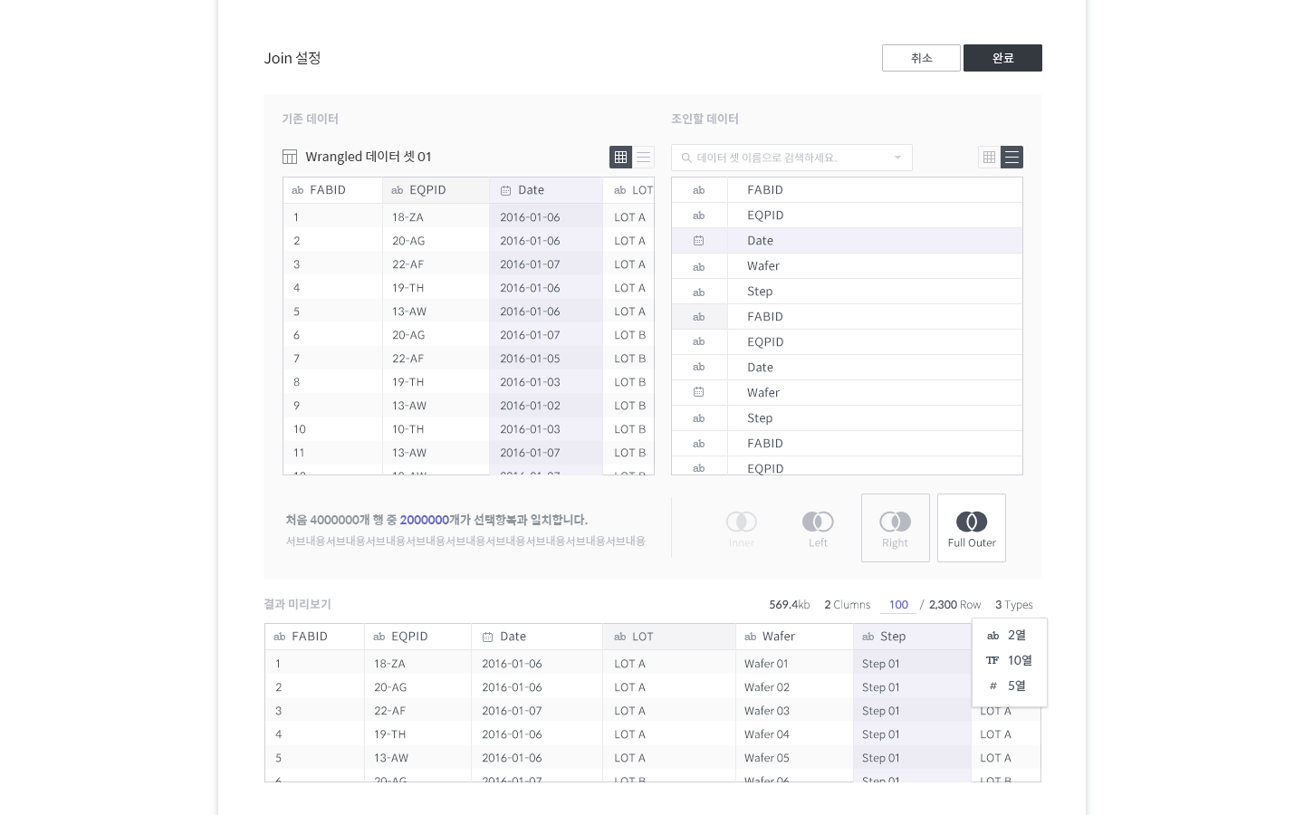
대시보드 생성 1단계 : 데이터소스 없음
[036.5]
보드 열람 상태 : 데이터소스가 선택된 화면
데이터소스 관련 탭
데이터 프리뷰(default) / 조인 / 필수필터
데이터소스 삭제
클릭 >
관계 설정이 있을 경우, 삭제 확인 팝업 출력 ☞[082.0] > 컨펌 시, 해당 데이터소스 삭제. 이때 해당 데이터소스에 걸려있는 관계키도 모두 삭제됨
관계 설정이 없을 경우, 바로 삭제
결과 데이터 미리보기
데이터 그리드
조인 결과 데이터 확인 가능
미리보기 데이터 제한
숫자 입력 필드
입력 & 포커스 아웃 시, 즉시 뷰에 반영
default : 1,000
Create dashboard
Setting up relationships between datasources
Add datasource
Edit associations
You need to establish relationships between master datasources so that you can link charts
DS name name...
DS name name...
데이터소스가 1개 이상 있는 경우,
데이터소스 하나가 선택된 상태가 default
DS name name...
DS name name...
Master data name
3
(추가)데이터소스 설명 영역. 있는 경우만 보임
2
X Delete datasource
1
Data preview
Manage schema
Essential filter
(추가)롤 컬러 아이콘으로 변경
취소
다음

Slide 29
대시보드 생성 1단계 : 데이터소스 없음
[036.5]
보드 열람 상태 : 데이터소스가 선택된 화면
조인맵
마스터 데이터 이름
이전 단계에서 선택한 마스터 데이터 표시
조인 추가 버튼
클릭 > 데이터 소스 추가 팝업 출력 ☞ [037.1]
조인 아이콘
호버 > 삭제 및 편집 버튼 보임
삭제 클릭 > 해당 조인 삭제
편집 클릭 > 편집 팝업 출력 ☞ [037.4]
Create dashboard
Setting up relationships between datasources
Add datasource
Edit associations
You need to establish relationships between master datasources so that you can link charts
DS name name...
DS name name...
DS name name...
DS name name...
Master data name
(추가)데이터소스 설명 영역. 있는 경우만 보임
Unlink
Data preview
Manage schema
Essential filter
초기상태
1
Master
Master data name Master...
Add datasource to join
1
2
2nd depth까지 조인 추가 가능
3
data name
Add datasource to join
조인이 붙은 상태
Master
Master data name Master...
제한 없음
data name data name...
data name data name...
조인 맵 영역
data name data name...
Add datasource to join
Add datasource to join
취소
다음

Slide 30
대시보드 생성 1단계 : 데이터소스 없음
[036.5]
보드 열람 상태 : 데이터소스가 선택된 화면
필수필터가 있는 경우만 보이는 탭임
데이터소스 이름 및 필수 필터 개수
컬럼 정보 및 필터링 설정 확인 가능
컬럼 타입 아이콘, 컬럼 이름, 필터링 목록 나열
편집
클릭 > 필터 편집 팝업 출력 ☞[041.0]
Create dashboard
Setting up relationships between datasources
Add datasource
Edit associations
You need to establish relationships between master datasources so that you can link charts
DS name name...
DS name name...
DS name name...
DS name name...
Master data name
(추가)데이터소스 설명 영역. 있는 경우만 보임
Unlink
Data preview
Manage schema
Essential filter
1
Master data name... has 4 essential filters
3
Edit
2
Item type column name
ab
item 1 / item 2 / item 3
Item type column name
The earliest time ~
The latest time
Item type column name
2017-02-01 12:00:00
~ 2017-12-31 24:00:00
2018-02-01 24:00:00
~ The latest time
The earliest time
~ 2016-12-31 24:00:00
Item type column name
2017 Q4
취소
다음

Slide 31
대시보드 생성 1단계 : 데이터소스 없음
[036.5]
보드 열람 상태 : 데이터소스 관계선이 선택된 화면
데이터소스 이름 및 키 컬럼 이름 확인 가능
편집/삭제
편집 클릭 > 데이터소스 관계 설정 편집 팝업 출력 ☞[039.0]
삭제 클릭 > 관계 설정 삭제
Create dashboard
Setting up relationships between datasources
Add datasource
Edit associations
You need to establish relationships between master datasources so that you can link charts
DS name name...
DS name name...
DS name name...
DS name name...
DS name A : FABID
DS name B : FABID
Association
Edit
X Delete
1
2
취소
다음

Slide 32
1.3 대시보드 생성 2단계 > 조인 팝업
V.1.00
데이터소스 조인(3)
[037.1]
활성 조건 :
조인 컬럼 : 마스터 데이터셋 컬럼 1개 이상 / 조인할 데이터소스 컬럼 1개 이상 선택
조인 타입 1개 선택
조인키 1개 이상 선택
Set join
[기존 데이터]
기존 데이터소스 이름
길어질 경우 말줄임
뷰 변경 버튼
그리드 뷰 / 리스트 뷰 (default)
데이터 영역
전체 컬럼 선택(default)/선택해제 가능
선택 항목이 없을 경우, 문구 표시
문구 : 적어도 하나의 컬럼은 선택해야 합니다
뷰타입
그리드 뷰 : 선택박스 / 타입 / 컬럼명 / 데이터
리스트 뷰 : 선택박스 / 타입 / 컬럼명
[조인할 데이터]
조인할 데이터소스 이름 선택/검색 콤포넌트
P.H : 데이터소스 이름으로 검색하세요
영역 클릭 > 하단에 조인 가능한 데이터소스 리스트 출력.
뷰 변경 버튼
그리드 뷰 (default) / 리스트 뷰
데이터소스 선택 시 활성
데이터 영역
데이터소스 미선택 시, 문구 노출
문구 : 먼저, 데이터소스을 선택하세요
데이터소스 선택 시, 데이터 노출
전체 컬럼 선택/선택해제(default) 가능
선택 항목이 없을 경우, 문구 표시
문구 : 적어도 하나의 컬럼은 선택해야 합니다
뷰타입
그리드 뷰 : 선택박스 / 타입 / 컬럼명 / 데이터
리스트 뷰 : 선택박스 / 타입 / 컬럼명
결과보기
활성 조건을 만족하지 않을 경우, 비활성 & 문구 표시
문구 : 필수 항목 입력 후 조인 결과를 확인할 수 있습니다
Cancel
Join
Join column
Master Datasource
Datasource to join
1
2
1
2
데이터소스 01
▼
Search for datasources
3
☑ Select all
주의)
Self-join 불가
적재형 데이터소스만 선택 가능
☑ ☑ ☑
[데이터소스 검색]
Normal
P.H 노출
텍스트 입력 영역 or 검색 버튼 클릭
검색어 입력
검색 결과가 없는 경우
선택 완료
Search for datasources
3
Please choose a Datasource
_
데이터소스 00
데이터소스 02
데이터소스 03 Wrang
02_
데이터소스 02
02_
데이터소스이 없습니다
You can check the results after selecting required items
Show result
4
데이터소스 02

Slide 33
1.3 대시보드 생성 2단계 > 조인 팝업 (조인할 데이터 미선택)
데이터소스 조인(3)
[037.3]
Set join
[조인할 컬럼 미선택 시]
선택된 조인 키 열람
마스터 데이터소스의 선택 컬럼 확인 가능
조인할 데이터소스의 선택 컬럼 확인 가능
선택된 컬럼이 없을 경우 ‘empty’ 문구 표시
조인키
선택된 조인키가 없을 경우, 문구 표시
문구 : 적어도 하나의 조인키가 선택되어야 합니다
조인키 선택 영역
P.H : Empty
컬럼 이름 검색/선택 가능
추가
조인 가능한 조인키가 입력된 경우 활성
추가된 조인키가 없을 경우, 비활성
아래에 문구 표시. 문구 : 조인키가 없습니다
조인 타입
Inner / Left(default) / Right / Full outer
Cancel
Join
Join column
Master Datasource
Datasource to join
데이터소스 01
데이터소스 02
☑ Select all
At least one column is required
□ Select all
☑ ☑ ☑
1
□ □ □
조인할 데이터소스의 컬럼 선택 시
조인 타입 및 조인키 설정 UI 보임
Join type
Join keys
3
2
At least one join key is required
Empty
=
Empty
Add
No Join keys
Inner
Left
Right
Full Outer
You can check the results after selecting required items
Show result

Slide 34
1.3 대시보드 생성 2단계 > 조인 팝업 (조인 가능한 경우)
데이터소스 조인(3)
[037.4]
Set join
[조인 기능 시]
선택된 조인 키 열람
마스터 데이터소스의 선택 컬럼 확인 가능. 항상 1개가 선택된 상황만 있음
조인할 데이터소스의 선택 컬럼 확인 가능.
조인키 추가
조인 가능한 조인키가 입력된 경우 활성
클릭 > 아래의 Join keys 리스트의 상단에 추가됨
Join keys
삭제 클릭 > 해당 멀티키 삭제
조인 타입
Inner / Left(default) / Right / Full outer
컨펌 버튼
취소 > 팝업 닫힘 / 조인 취소
완료 > 조인 실행 / 조인 완료 / 팝업 닫힘
Cancel
Join
Join column
Master Datasource
Datasource to join
데이터소스 01
데이터소스 02
☑ Select all
□ Select all
☑ ☑ ☑
☑ ☑ ☑
3
Join type
1
Join keys
1
FABID
=
2
EQPIDIDIDDIDIDIDIDID...
Add
3
2
13 Join keys
Inner
Left
Right
Full Outer
Column A
Column B
=
=
Column 001
Column 002
Column A
=
Column 001
Show result

Slide 35
1.3 대시보드 생성 2단계 > 조인 팝업 (조인 불가능한 경우)
V.1.00
데이터소스 조인(3)
[037.5]
Set join
[조인 불가 시]
선택된 조인 키 열람
컬럼 타입이 서로 달라 조인이 불가할 경우, 메시지 영역에 문구 표시 & Add 버튼 비활성
문구 : 컬럼 타입이 다릅니다.
조인키 추가
조인 가능한 조인키가 입력된 경우 활성
'조인 대상 데이터소스 이름' 데이터소스의 사이즈의 사이즈가 너무 커서 조인할 수 없습니다. 다른 데이터소스를 선택해 주세요
Cancel
Join column
Master Datasource
Datasource to join
데이터소스 01
데이터소스 02
☑ Select all
□ Select all
 | 타입 | 컬럼
☑ | ab | Column 01
☑ | ab | Column 02
☑ | ab | Column 03
☑ | ab | Column 04
☑ | ab | Column 05
☑ | ab | Column 06
☑ | ab | Column 07
 | 타입 | 컬럼
□ | ab | Column 01
□ | ab | Column 02
□ | ab | Column 03
□ | ab | Column 04
□ | ab | Column 05
□ | ab | Column 06
□ | ab | Column 07
Column type is different
Join type
Join keys
1
1
FABID
=
EQPIDIDIDDIDIDIDIDID...
Add
칼럼 타입이 다른 경우 비활성
2
13 Join keys
Inner
Left
Right
Full Outer
Column A
Column B
=
=
Column 001
Column 002
Column A
=
Column 001
Show result
1
조인키 또는 조인 타입 설정으로 ’조인’을 완성할 수 없을 때
Wrong....

Slide 36
1.3 대시보드 생성 2단계 > 조인 팝업 (조인 결과 미리보기)
데이터소스 조인(3)
[037.6]
Set join
닫기
결과 데이터 서머리 & 행수 설정
열 수
열람 행 수
열람 행 default : 100
타입 수
클릭 > 컬럼 타입별 서머리 박스 출력 닫기
조인 결과 테이블
Cancel
Join
Join column
Result data
2 Columns ・ 100 Rows ・ 2 Types
2
3
ab 10 Columns
# 5 Columns
1
Close result

Slide 37
1.3 대시보드 만들기 > 3 단계 : 기본 정보 입력
V.1.00
대시보드 이름,설명 입력
[036.7]
서머리 영역 문구
워크북 이름
데이터 소스
이름(*)
P.H : 이름을 입력하세요
설명
P.H : 설명을 입력하세요
컨펌 버튼 영역
이전 클릭 > 이전 단계로 이동
완료 클릭 > Validation 체크
Success > 대시보드 생성 완료 토스트 출력 ☞[011.0] / 해당 대시보드 화면으로 이동
Fail > 토스트 출력 ☞[001.0] / 에러 개별 항목에 도움말 표시
Create dashboard
Please complete dashboard creation
1
Workbook 워크북 이름
Datasource 마스터 데이터 명 / 룩업 데이터 명, 룩업 데이터명 ...
2
Name*
Description
Please enter a name
3
Please enter a description
4
Previous
Done

Slide 38
데이터소스 수정
데이터 소스 수정 시
[070.0]
Data Associations information
You can set up relationships between datasources
Done
Edit associations
DS name name...
Key : FABID
X Delete
DS name name...
Key : FABID
Datasource 2
X Delete
DS name name...
Key : FABID
X Delete
DS name name...
Key : FABID

Slide 39
대시보드 생성 1단계 : 데이터소스 없음
[036.4]
보드 열람 상태
보드 위치 이동
기본적으로 보드 영역의 빈곳을 클릭 & 홀드 & 드래그하여 보드 자체의 위치를 이동할 수 있음
보드에서 숨겨진 맵의 부분이 있을 경우, 세로/가로 스크롤이 나타남. 스크롤을 움직여 보드의 위치를 이동할 수 있음
보드 확대 축소
줌인, 줌아웃 버튼으로 보드 확대 축소 가능
마우스 휠을 사용하여 같은 동작이 가능함
페이지에 맞추기
맵을 보드에 보기 좋게 맞추는 기능
클릭 시, 보드의 위치 및 크기 비율이 화면에 알맞게 보여짐
데이터소스
클릭 > 해당 데이터소스의 상세 정보를 확인할 수 있고, 부가 기능을 수행할 수 있음 ☞[
관계선
클릭 > 데이터소스간의 관계를 삭제, 편집할 수 있음
데이터소스 추가
클릭 > 데이터소스 선택 팝업 출력 ☞[036.1]
관계 편집
데이터소스가 2개 이상일때 보임
클릭 > 관계 편집 모드로 변경됨 ☞앞페이지
Data Associations information
You can set up relationships between datasources
6
7
2
3
Add datasource
Edit associations
You need to establish relationships between master datasources so that you can link charts
DS name name...
1
5
DS name name...
DS name name...
4
DS name name...
취소
마침

Slide 40
2 대시보드 열람 & 편집
Linked 데이터 소스 연결
대시보드 열람모드
대시보드 편집모드

Slide 41

2.1 연결형 데이터소스 만료
데이터소스 하나가 연결 끊어지면 관련 차트만 안나오는지? 대시보드 전체가 안보여야 하는지? → 부분 동작함
워크북 및 대시보드 열람모드 레이아웃 (데이터 소스 연결 해제)
Linked datasource
데이터소스 연결이 만료 되었다면,
사용자는 대시보드 진입시, 최근 설정된 필터 상태로 데이터소스가 갱신되는 프로그래스를 확인할 수 있다
만약 서로 다른 대시보드가 같은 데이터소스를 쓰고 있는 경우 프로그래스 바가 동일하게 보이면 됨.
서로 다른 대시보드가 서로 다른 데이터소스를 쓰고 있으면 각각의 프로그래스 바가 보여지면 됨
중요) 관리자가 essential filter 재 설정이 필요하면 filter 설정에서 재설정 할 수 있다.
[공통]
대시보드 리스트에 error 아이콘 표시
데이터소스, 대시보드편집, 프리젠테이션, 위젯추가 버튼 안보임
대시보드 메인 영역에 데이터 소스 없음을 알리는 문구 및 데이터소스 갱신을 시도할 수 있는 UI 표시
상세케이스)
데이터소스 갱신 시도 직후 (좌측에서 대시보드 선택 시) 데이터 소스가 준비중일 경우
데이터 소스 상태 : Preparing / 계산중 또는 버퍼
데이터 소스 상태 : Preparing / 로딩 중단
Preparing datasource
Progress is paused
Loading...
Pause
Continue
데이터 소스 상태 : Preparing / 진행중
데이터 소스 상태 : Preparing / 진행 중단
Preparing datasource
Ingestion is canceled
Ingestion might be taken maximum 5 minutes
70%
Cancel
Try again
토스트 출력 ☞ [071.0] 데이터소스가 연결되었습니다
/ 대시보드 로딩 (데이터 소스 상태 : Enabled)
데이터 소스 상태 : Disabled
Datasource is missing
상세케이스)
데이터 소스가 삭제되었거나 데이터 소스 관련 다른 오류가 있을 경우
엔진이상으로 데이터 소스를 사용할 수 없습니다.
데이터 관리자에게 문의해 주세요.
Try again

Slide 42


2.2 대시보드 열람모드 > 레이아웃 (1)
ㅁㄴㅇ
네비게이션 & 워크북 타이틀 여역
네비게이션 버튼 호버 >
워크북 아이콘 + 이름
이름이 길어질 경우 말줄이 표시
더보기 메뉴 클릭 > 해당 팝업 출력
(작성자/관리자) 이름/설명 수정 클릭 > 해당 팝업 출력 ☞[031.0]
(작성자/관리자) 이 워크북 삭제 클릭 > 워크북 삭제 확인 팝업 출력 ☞[012.0]
대시보드 / 댓글 영역
대시보드탭에서 첫번째 대시보드 선택 상태가 default ☞뒤페이지
메인 영역 > 타이틀 영역
대시보드 이름 / 설명 (작성자/관리자) 호버 > 편집가능 UI 출력
데이터소스 동기화
대시보드의 데이터소스 동기화 간격 시간 설정. 대시보드 종속적임. (차트별로 동기화 on/off 가능)
설정안함(default)/1초/5초/10초/ 30초/ 60초
중요) 데이터소스 동기화 시간 설정 시, 대시보드 로딩 UI는 보이지 안하야 함. 미니맵 설정도 유지되어야 함
데이터소스 새로고침
클릭 > 데이터소스가 즉시 동기화됨
데이터 미리보기 버튼 클릭 > 해당 팝업 출력 ☞ [064.1]
프리젠테이션 뷰 버튼
(작성자/관리자) 대시보드 편집 버튼 클릭 > 해당 화면으로 이동
더보기 버튼 클릭 > 해당 팝업 출력
(작성자/관리자) 대시보드 복제 클릭 > 복제 확인 팝업(이름/설명입력) 출력 ☞ [032.0]
(작성자/관리자) 이 대시보드 삭제 클릭 > 삭제 확인 팝업 출력 ☞[013.0]
3
1
2
좌측 영역 닫기/열기
Edit name & description
Delete this workbook
Clone this dashboard
Delete this dashboard
Updated on 2017-7-13 14:35 by John Smith
Created on 2017-7-13 14:35 by John Smith
Updated on 2017-7-13 14:35 by John Smith
Created on 2017-7-13 14:35 by John Smith

Slide 43



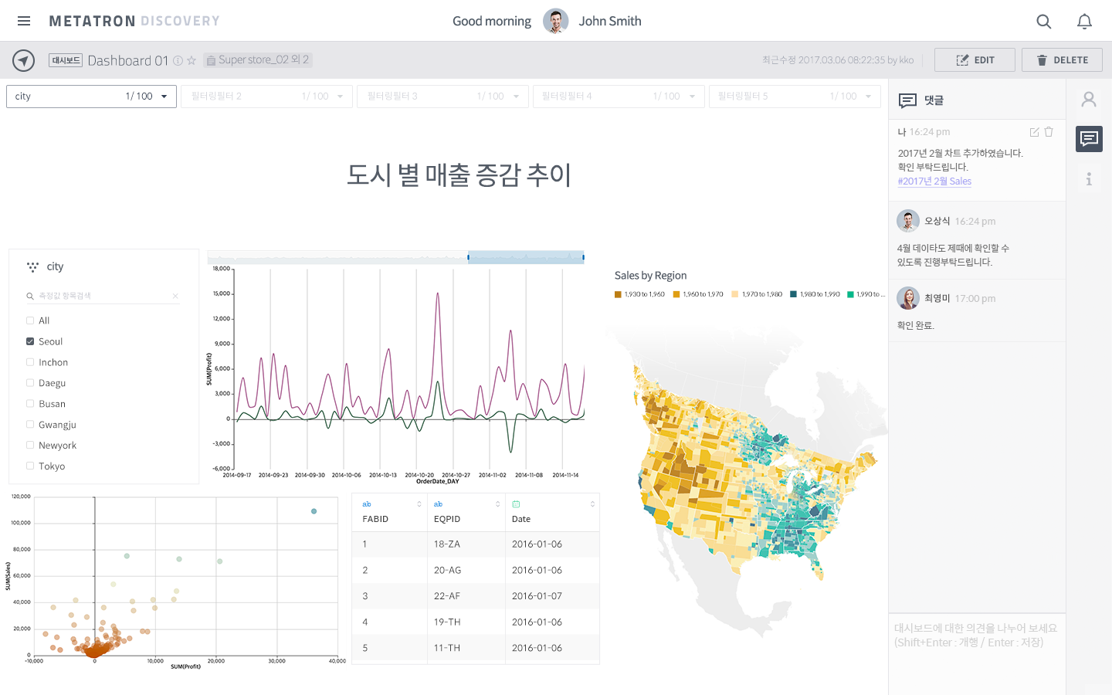

2.2 대시보드 열람모드 > 레이아웃 (2)
워크북 및 대시보드 열람뷰 좌측 패널 (대시보드/댓글)
Dashboard(6)
Comment(3)
Dashboard(6)
Comment(3)
대시보드 탭
사용자가 열람할 수 있는 대시보드 수 표시
작성자/관리자 : 전체 대시보드 수
관찰자 : 보임 대시보드 수
브라우징 설정 영역
데이터 소스
클릭 > 마스터 데이터 리스트 팝업 출력
리스트 선택 ← → 선택해제 토글
선택된 데이터소스가 연결된 대시보드만 보이도록 필터링
전체 선택 default
보임 대시보드만 보기 (작성자/관리자)
데이터 소스 필터링과 AND 조건 적용
클릭 > ON/OFF 토클
ON : 보임 대시보드만 보이도록 필터링
OFF(default) : 전체 대시보드 보임
뷰 변경 버튼 : 썸네일(default) ←→리스트
대시보드 리스트 : 썸네일 뷰 / 리스트 뷰
(작성자/관리자) Drag & Drop으로 리스트 순서 변경 가능
Normal/Select >
대시보드 썸네일(썸네일 뷰에서만 보임)
대시보드 이름
(작성자/관리자) ‘보임’일 경우 아이콘 표시
호버 >
(작성자/관리자) 보임/숨김 설정 가능
대시보드 이름
(작성자/관리자) 복제 클릭 > 복제 확인 팝업(이름/설명입력) 출력 ☞[032.0] / 복제된 대시보드는 마지막 순서에 추가됨
(작성자/관리자) 삭제 클릭 > 삭제 확인 팝업 출력 ☞[013.0]
대시보드 추가 버튼 (작성자/관리자)
클릭 > 대시보드 생성 팝업 출력 ☞[036.1] / 신규 추가된 대시보드는 마지막 순서에 추가됨
대시보드 검색
검색범위 : 대시보드 이름
Dashboard(6)
4
내가 쓴 댓글
댓글 내용
최근 업데이트 정보
‘나’
일시 표시 공통 규칙 ☞[A1.Common]
삭제 클릭 > 댓글 삭제 확인 팝업 출력 ☞ [014.0]
수정 클릭 > 댓글 편집 모드로 변경
다른 사람이 쓴 댓글
댓글 내용
최근 업데이트 정보
사용자 이름
일시 표시 공통 규칙 ☞ [A1.Common]
댓글 쓰기
P.H: 대시보드에 대해 의견을 나누어 보세요
입력 가능 정보
텍스트
#’대시보드명’
현재 선택되어 있는 대시보드가 #태그로 미리 입력되어 있음. 삭제 가능.
#입력시 워크북 내 대시보드 추천(자동검색) 기능 제공
태그 단위로 삭제 가능. 텍스트 단위 삭제 불가
댓글 탭
총 댓글 수 표시
새로운 글이 있을 경우 New 아이콘 표시 일시 표시 공통 규칙 ☞ [A1.Common]
공통
정렬 : 시간 오름차순 (과거>미래)
1
N
N
Comment(3)
N
2
Datasource Shown only
Datasource Shown only
1
N
5
새로운 대시보드보 01...
3
새로운 대시보드 대시보드 01...
새로운 대시보드 02
새로운 대시보드 03
새로운 대시보드 04
새로운 대시보드 05
새로운 대시보드 06
호버
호버
Select
2
Datasource
N
마스터 데이터 01
마스터 데이터 02
마스터 데이터 03
Select
새로운 대시보드 00001...
Datasource
마스터 데이터 01
마스터 데이터 02
마스터 데이터 03
2017년 개발 범위 아님
새로운 대시보드 01
#도
#도시 별 관광객 유입 수 증감 추이 1
#도시 별 관광객 유입 수 증감 추이 1
#추이긴 추이인데 도시별
3
You can leave comments about this workbook & dashboard
(Enter : Submit ㅣShift + Enter : Change line)
4
Create dashboard
Create dashboard

Slide 44




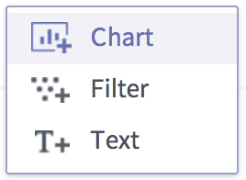
2.2 대시보드 열람모드 > 레이아웃 (3)
Category : Furniture
City : San Francisco
글로벌필터명 : 필터값, 필터값, 필터값,
ㅁㄴㅇ
5
메인 영역 > 대시보드 영역
타임스탬프 정보 영역
타임스탬프를 ‘대시보드에 보이기’로 설정된 경우만 보임
시간 아이콘을 호버했을 때 각 데이터소스의 타임스탬프 설정값을 확인할 수 있음
Instant filter 영역
필터링이 없을 경우, ‘Select data’ 문구 표시
필터링이 있을 경우, 필터명 및 필터링 값 확인 가능
(작성자/관리자) 위젯 추가 버튼 보임
Normal
Hover > 차트, 필터, 텍스트, 매개변수 위젯을 추가할 수 있는 버튼이 나타남
차트 추가 클릭 > 편집 화면으로 이동 & 차트 화면으로 이동(편집화면 위체 차트 화면이 띄워진 상태)
텍스트 추가 클릭 > 편집화면으로 이동 & 텍스트 위젯이 추가되어 텍스트 입력이 가능한 상태
필터 추가 버튼 클릭 > 편집 화면으로 이동 & 필터 팝업 출력 (편집화면 위에 필터 팝업이 띄워진 상태)
매개변수 추가 버튼 클릭 > 편집 화면으로 이동 & 매개변수 팝업 출력 (편집화면 위에 매개변수 팝업이 띄워진 상태)
위젯 영역
글로벌 필터
글로벌 필터가 있을 경우, 아이콘 표시
아이콘 호버 > 글로벌 필터 정보 확인 가능
컬럼명, 필터값 나열
1
2
3
일정 미정
4
Data range
orderdate, Datasource A
2010-01-01 12:00 ~ 2018-12-31 24:00
date, Datasource BBB...
2010-01-01 12:00 ~ 2018-12-31 24:00
[M-Core]WF-C3.5-Dashboard-Text
문서참조
[M-Core]WF-C3.4-Dashboard-Filter
문서참조
[M-Core]WF-C3.3-Dashboard-Chart
문서참조
[M-Core]WF-C3.6-Dashboard-Parameter
문서참조

Slide 45
2.2 대시보드 열람모드 > 레이아웃 (4)
타임스탬프 및 인스턴트 필터 설명
타임스탬프가 기본 필터로 등록되었던 기능 제거됨
Timestamp
타임스탬프란?
메타트론 디스커버리의 엔진(Druid)은 시계열 기반이므로 모든 데이터소스는 시간 조건이 반드시 존재합니다. 필수로 존재하는 데이터 컬럼을 Timestamp라고 합니다.
대시보드에서의 타임스탬프
대시보드 편집모드의 우측 패널 Board settings > Data rage 에서 ‘대시보드에 보이기’ 에 체크하면 대시보드 열람 모드의 대시보드 상단에 타임스탬프의 설정값을 열람할 수 있습니다.
특징
글로벌로 적용됨
대시보드에서 확인할 수 있는 시간의 범위를 정함. 즉, 모든 시간 필터링의 최우선 필터임.
Instant filter
인스턴트 필터란?
대시보드 열람자가 대시보드의 위젯(차트, 필터)에서 데이터를 선택했을 때 선택 값에 대한 필터링이 적용되는데, 이러한 필터를 인스턴트 필터라고 합니다.
대시보드에서의 인스턴트 필터
인스턴트 필터가 생기면 대시보드 열람 모드의 상단에서 상세히 열람할 수 있습니다.
특징
인스턴트 필터링은 대시보드 화면을 나가면 리셋됨
기본 인터렉션
3
도시
구
동
...
1
서울시 외 1
강남구 외 1
신사동 외1
Reset
2
1
2
3
도시
구
동
일정 미정
서울시 외 1
강남구 외 1
신사동 외1
UI가 ‘범위’로 설정되어 있고 선택된 기간이 한 세트인 경우
4
서울시
부산시
강남구 수영구
신사동
압구정1동
압구정2동
...
광안동
남천동
Data range by orderdate
The earliest time
~ The latest time
2010-01-01 12:00:00
~ 2018-12-31 24:00:00
UI가 ‘범위’로 설정되어 있고 기간이 두 세트 이상인 경우
필터링 항목 정렬
기본 규칙 적용. (가나다 → abc → 123)
콤포넌트 구성
선택 삭제
클릭 > 해당 필터 및 하위 필터 모두 필터링 선택 해제
필드명
선택 항목 요약 : ‘첫번째 항목명’ + ‘외 n’
드롭다운 리스트에서 선택된 모든 필터 항목 확인 가능
초기화
클릭 > 필터링 초기화되고 instant 필터 목록 사라짐
The earliest time
~ 2018-12-31 24:00
외1
The earliest time
2016-12-31 24:00:00
~
~
~
2017-02-01 12:00:00
2017-12-31 24:00:00
2018-02-01 24:00:00
The latest time
UI가 ‘최근 기간’으로 설정된 경우
Last 1 Week
선택된 인스턴트 필터가 없을 때
시간 타입의 인스턴트 필터 / Unit : Continuous type
컬럼명이 있는 영역에는
최소 ‘분’단위까지만 표시함.
column name
Select data
2017.01.01 12:00
- 2017.10.10 12:00
외1
2017.01.01 12:00:00 - 2017.10.10 12:00:00
아이템 타입의 인스턴트 필터
2017.01.01 12:00:00 - 2017.10.10 12:00:00
column name
item 외1
시간 타입의 인스턴트 필터 / Unit : Discontinuous type
column name
10 Sec
외1

Slide 46
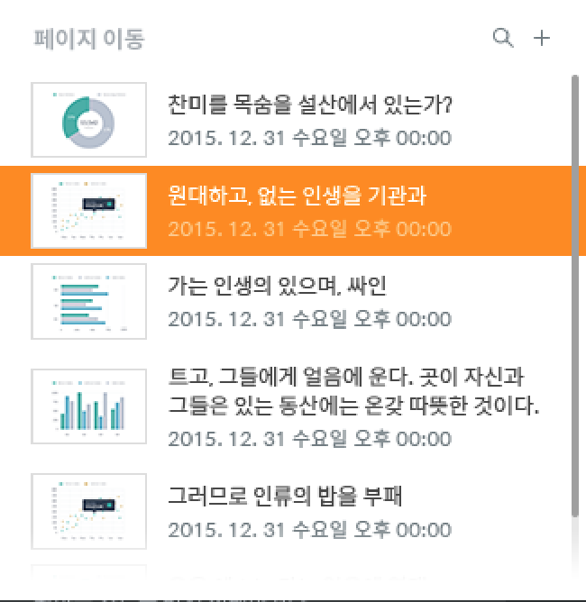
2.4 대시보드 편집모드 > 레이아웃 (1)
공통 레이아웃
1
1
2
3
4
타이틀영역
대시보드 이름
한줄까지 표시함. 길어질 경우 말줄임 표시
클릭 > 동일 워크북 이내에 있는 대시보드 목록 출력
대시보드 리스트는 사용자 설정순으로 정렬됨
다른 대시보드 클릭 > 해당 대시보드 편집화면으로 이동.
대시보드 이름으로 검색가능
새로운 대시보드 생성화면으로 이동 가능
다른 화면으로 이동하려 할때, 본 화면에서 변경 사항이 있을 경우, 저장 확인 팝업 출력 ☞ [024.0]
워크북 이름
한줄까지 표시함. 길어질 경우 말줄임 표시
위젯 추가 버튼
위젯 추가 버튼을 통해 새로운 위젯 생성 시, 생성 즉시 대시보드에 위젯 배치됨
차트 추가 클릭 > 차트 팝업 출력 ☞
텍스트 추가 클릭 > 텍스트 팝업 출력 ☞
필터 추가 버튼 클릭 > 필터 팝업 출력 ☞
매개변수 추가 버튼 클릭 > 매개변수 팝업 출력 ☞
컨펌 버튼
Dismiss
Dismiss 클릭 > 변경 내역이 있는지 체크
있을 경우, 변경 사항 저장 확인 팝업 출력 ☞ [023.0]
Done 클릭 > 저장 & 열람 모드로 변경
레이아웃 편집 영역
설정 패널 ☞ 편집모드 우측 패널 상세 설명 참고
‘차트’ 패널이 열린 것이 초기 상태임
2
6 Dashboards
3
[M-Core]WF-C3.5-Dashboard-Text
문서참조
[M-Core]WF-C3.4-Dashboard-Filter
문서참조
[M-Core]WF-C3.3-Dashboard-Chart
문서참조
[M-Core]WF-C3.6-Dashboard-Parameter
문서참조

Slide 47


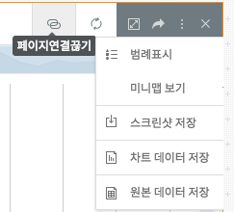

2.4 대시보드 편집모드 > 보드세팅 패널
ㅁㄴㅇ
삭제
Board settings
Board settings
데이터범위
대시보드에 보이기
선택(default) / 선택해제
선택 시, 대시보드 열람뷰의 셀렉션 필터 영역에 항상 보임
타임스템프 설정
컬럼명
편집 클릭 > 편집 팝업 출력 (타임 타입)
기간 설정 UI
대시보드
보드
Fit to screen (default)
대시보드를 화면 크기에 맞추기
Fix height size
고정된 세로 사이즈로 대시보드를 구성함.
입력 제한
900~2400 px
default : 900
위젯간 여백
마진 사이즈
default : 5px
입력 제한
0 px -100 px
위젯 글로벌 설정
공통
On : 해당 대시보드 이내 모든 차트의 설정이 On인 경우
클릭 > Off
Off : 해당 대시보드 이내 모든 차트의 설정이 Off 인 경우
클릭 > On
On or Off : 해당 대시보드 이내 차트들의 설정이 다 다를 경우
클릭 > On
개별 항목 설명
위젯이름
차트범례
차트미니맵
데이터소스 동기화 주기
설정안함(default)/1초/5초/10초/ 30초/ 60초/ 단위 추가 예정
Dashboard
Data range
T
1
삭제
T
Board
⦿ Fit to screen
◎ Fix height size
1
(i)
(i)
☑ Show on dashboard
✓(i) All time
(i) Relative
(i) Specific
orderdate, Datasource A
(No time filtering)
900
px
(i) All time
✓(i) Relative
(i) Specific
Min : 900px / Max : 2400px
2017 Q4
2
Margin between widgets
5
px
Previous
(i) All time
✓(i) Relative
(i) Specific
Datasource sync. interval
10 sec.
D
W
M
Q
Y
2017 Q4
3
Last
1
Year ▼
Previous
Widget
Current
D
W
M
Q
Y
Title
Legend of chart
Mini-map of chart
D
W
M
Q
Y
Last
1
Year ▼
Next
Current
D
W
M
Q
Y
D
W
M
Q
Y
Next
Settings are applied to all widgets
1
Year ▼
Next
orderdate, Datasource B
D
W
M
Q
Y
orderdate, Datasource C
Next
1
Year ▼
2
Dashboard
Board
⦿ Fit to screen
◎ Fix height size
(i)
(i)
(i) All time
(i) Relative
✓(i) Specific
900
From
1980-01-01
06:15
Min : 900px / Max : 2400px
px
☐ Earliest
Margin between widgets
5
To
1980-01-01
06:15
px
☐ Latest
Widget
Add period Delete last period
Apply
3
Widget name
Legend of chart
Mini-map of chart
Datasource sync. interval
대시보드 열람 화면으로 이동
10 sec.
Settings are applied to all widgets
Datasource
Datasource

Slide 48

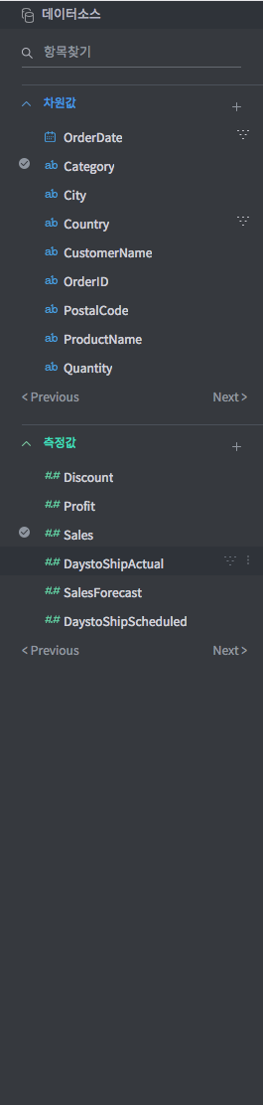



2.4 대시보드 편집모드 > 데이터소스 패널
2019.05.30수정 (#2076)
‘데이터 소스’
닫기 클릭 > 컬럼 리스트 닫힘
컬럼 검색
컬럼 명 검색
검색 키워드 입력에 따라 실시간으로 필터링 결과가 표시 됨
컬럼 리스트
리스트가 차원값, 측정값으로 구분되어 보여짐
각 카테고리의 인덱스 바를 클릭하여 목록을 접었다 폈다 할 수 있음. 모두 열린 상태가 초기상태 임
각 카테고리의 목록은 15개씩 확인 가능함. 10개 이상일 경우, ‘이전’’다음’ 버튼을 통해 리스트 브라우징이 가능함.
이전, 다음 목록이 없는 경우, 버튼 비활성
목록이 15개 이하인 경우, 버튼이 나타나지 않음
카테고리에 목록이 없는 경우, 문구 표시
차원값이 없습니다
측정값이 없습니다
선반에 올라간 컬럼인 경우, 아이콘 표시
사용자 정의 컬럼 추가
각 카테고리별로 사용자 정의 컬럼을 추가할 수 있음
추가 버튼 클릭 > 사용자 정의 컬럼 만들기 팝업 출력
차원값 ☞ [M-Core]WF-C3.2-Dashboard-ETC-데이터디테일.계산식.프리젠테이션뷰 [033.1]
측정값 ☞ [M-Core]WF-C3.2-Dashboard-ETC-데이터디테일.계산식.프리젠테이션뷰 [033.2]
매개변수 ☞ [M-Core]WF-C3.2-Dashboard-ETC-데이터디테일.계산식.프리젠테이션뷰 [033.3]
선택된 데이터소스 이름
대시보드에 등록된 데이터소스 목록 중 한개 선택 가능
선택된 데이터소스의 컬럼이 하단 영역에 노출됨
데이터소스 편집
클릭 > 데이터소스 편집 팝업 출력 ☞ [M-Core]WF-C3.2-Dashboard-ETC-데이터디테일.계산식.프리젠테이션뷰 [070.0]
데이터소스의 연결키 아이콘
호버 > 툴팁으로 데이터소스이름과 컬럼명 확인 가능
데이터소스 정보 보기
클릭 > 데이터 소스 미리보기 팝업 출력 ☞ [M-Core]WF-C3.2-Dashboard-ETC-데이터디테일.계산식.프리젠테이션뷰 [064.1]
[차원값 리스트의 구성]
차트 선반에 사용 여부 표시 아이콘
role타입
컬럼명 (알리아스)
알리아스는 있을 경우만 괄호속에 표시
필터 사용 여부 표시 아이콘
필터 아이콘 (On/Off 토글)
On > 우측 필터 패널에 추가 됨. 우측 필터 패널 오픈 & 1.5초간 해당 필터의 인덱스 부분 하이라이트
Off > 우측 필터 패널에서 해당 필터 삭제됨
단, 계산식에 집계함수가 포함된 컬럼은 필터로등록할 수 없음. 이때 필터 설정 아이콘을 비활성하고, 클릭 시 토스트 출럭 ☞ [030.0]
사용자 정의 컬럼인 경우,
사용자 정의 필드로 만들어진 필드는 필드 리스트의 제일 하단에 위치함. 이때 사용자 정의 필드라는 아이콘 표시됨
사용자 정의 필드일 경우 아이콘 표시
호버 > 좌측에 사용자 정의 미리보기 툴팁 출력
클릭 > 사용자 정의 수정 팝업 출력 ☞ [M-Core]WF-C3.2-Dashboard-ETC-데이터디테일.계산식.프리젠테이션뷰 [033.1]
(호버) contextual 메뉴 아이콘 클릭 > 메뉴 목록이 팝업으로 출력
Column detail 클릭 > 컬럼 상세 팝업 출력 ☞ [M-Core]WF-C3.2-Dashboard-ETC-데이터디테일.계산식.프리젠테이션뷰 [051.1]
Alias 호버 > 알리아스 입력 창 열림
Alias for value 클릭 > 벨류 알리아스 편집 팝업 출력 ☞ [M-Core]WF-C3.2-Dashboard-ETC-데이터디테일.계산식.프리젠테이션뷰 [052.0]
(사용자 정의 컬럼만) 조건식 수정 클릭 > 조건식 편집 팝업 출력 ☞ [M-Core]WF-C3.2-Dashboard-ETC-데이터디테일.계산식.프리젠테이션뷰 [033.1]
(사용자 정의 컬럼만) 삭제 클릭 > 필터 또는 차트에서 사용중인지 체크
사용중인 경우 > 삭제 확인 팝업 출력 ☞ [022.0]
사용중이 아닌 경우 > 즉시 삭제
[측정값 리스트의 구성]
차원값 리스트와 동일. 단, Alias for value 메뉴 없음
Column detail 팝업 ☞ [M-Core]WF-C3.2-Dashboard-ETC-데이터디테일.계산식.프리젠테이션뷰 [051.2]
사용자 정의 수정 팝업 ☞ [M-Core]WF-C3.2-Dashboard-ETC-데이터디테일.계산식.프리젠테이션뷰 [033.2]
[측정값 > 매개변수 리스트의 구성]
차원값 리스트와 동일. 단, Alias for value 메뉴가 없음. 필터 아이콘 대신 매개변수 모양의 아이콘이 있음
Column detail 팝업 ☞ [M-Core]WF-C3.2-Dashboard-ETC-데이터디테일.계산식.프리젠테이션뷰 [051.3]
사용자 정의 수정 팝업 ☞ [M-Core]WF-C3.2-Dashboard-ETC-데이터디테일.계산식.프리젠테이션뷰 [033.3]
[알리아스 설정]
알리아스가 있는 경우, 차트선반에 컬럼을 올렸을 때 컬럼명 대신 알리아스명 표시
집계함수는 알리아스에 포함되지 않음
동일 대시보드 이하 글로벌로 적용됨
2nd depth
적용
저장할 입력값이 있을 경우, 활성
클릭 > 입력된 알리아스 저장
초기화
적용된 입력값이 있을 경우 보임
클릭 > 입력된 알리아스 삭제 / 컬럼명 입력
ㅁㄴㅇ
Dimension > 사용자 정의 컬럼 호버
Panel name
1
2
사용자 정의 미리보기 말줄임 표시…
Datasource
T
6
Measure > 사용자 정의 컬럼 호버
Datasource A ▼
[Sales]-[Discount]
9
3
Parameter > 사용자 정의 컬럼 호버
Datasource A ▼
5
n=100
Datasource A
Datasource B
Datasource C
4
Dimension > Contextual menu
Column detail
Alias
Alias for value
Edit condition
Delete
Datasource B : orderdate
None
조건식일부...
(Alias name)
7
Associatoins & Join
8
Measure > Contextual menu
Column detail
Alias
Edit condition
Delete
None
조건식일부...
Measure Parameter
Parameter > Contextual menu
Column detail
Alias
Edit condition
Delete
None
n=100
NOTE.
사용자 정의 컬럼에 대한 추가 설명
사용자는 사용자 정의 컬럼(구. Custom field)을 만들어서 사용할 수 있습니다
사용자 정의 컬럼에는 Dimension / Measure / Parameter 3가지 종류가 있습니다.
모든 사용자 정의 컬럼은 일반 컬럼과 동일하게 차트 선반에 올릴 수 있습니다
Dimension / Measure 는 일반 컬럼과 동일하게 사용자가 직접 필터로 등록할 수 있습니다 (필터 on/off 버튼 사용)
사용자정의 컬럼은 편집, 삭제할 수 있습니다
Parameter는 Measure 사용자 정의 컬럼 생성을 통해 생성할 수 있습니다
Parameter 삭제 시, 우측 Parameter 패널에서도 해당 parameter가 제거됩니다
Parameter(매개변수)는 생성 즉시 우측의 Parameter 패널에 등록됩니다
원본 데이터에 Measure가 없을 경우, 자동을 Count 컬럼(측정값 사용자 정의 컬럼)이 생성됩니다.
알리아스가 컬럼명과 같은 경우
Parameter name
Category
Apply
알리아스가 컬럼명과 다른 경우
구분1
Reset
Apply
Datasource
알리아스를 50자 초과 입력시
50자 입력 초과시|
ⓘ
Reset
Enter up to 50 characters.
Apply

Slide 49

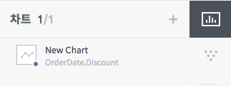


2.4 대시보드 편집모드 > 위젯 배치 인터렉션 (1)
대시보드 위젯 추가
기존 위젯 추가 Flow : 차트, 텍스트, 필터, 매개변수 위젯 패널에서 Drag & Drop으로 기존 위젯 추가 가능
위젯 패널 2
위젯 패널 2
위젯 패널 2
위젯 1
위젯 2
위젯 A
위젯 1
위젯 2
위젯 A
위젯 1
위젯 2
위젯 A
위젯 B
위젯 B
위젯 B
위젯 인덱스 Drag
위젯 5
위젯 3
위젯 4
위젯 3
위젯 5
위젯 4
위젯 3
위젯 5
위젯 4
Drag
Drop가능 위치에 스냅 됨
위젯 추가 완료
위젯 추가하기
위젯 추가하기
위젯 추가하기
신규 위젯 추가 Flow : 차트, 텍스트, 필터, 매개변수 추가 버튼으로 대시보드 하단에 추가 가능
위젯 패널에서 대시보드에 위젯 배치 인터렉션
위젯 패널 2
위젯 패널 2
위젯 1
위젯 2
위젯 A
위젯 1
위젯 2
위젯 A
위젯 B
위젯 B
Click & Hold 영역
영역에 호버 시, 클릭 가능. 사방향 커서로 변경됨
위젯 3
위젯 4
위젯 3
위젯 4
위젯 5
Click & Hold 영역
필터 추가/편집 팝업
위젯 추가 완료
위젯 추가하기
위젯 추가하기
영역 클릭 시, 드레그 가능. 좌측 방향을 가리키는 커서로 변경됨

Slide 50
2.4 대시보드 편집모드 > 위젯 배치 인터렉션 (2)
위젯 영역 편집
위젯 1
위젯 2
위젯 1
1
3
위젯 3
위젯 4
위젯 3
위젯 4
2
차트 추가
텍스트 추가
필터 추가
T
위젯간 유격을 통해 사이즈 조절 가능
이동 핸들러 Clasp > 위젯 위치 이동 가능 / 위젯 Floating
위젯 삭제 > 같은 행의 위젯에 없어진 영역을 배당하여 재배치함
(기타 인터렉션은 V.1.0과 동일)

Slide 51
기타 정의

Slide 52
6.1 기타화면 > 대시보드가 없는 워크북
대시보드가 없는 워크북
04.01 빈 워크북

Slide 53
6.3 기타화면 > 워크북 이름/설명 수정
워크북 이름/설명 수정
이름(*)
P.H : 이름을 입력하세요
설명
P.H : 설명을 입력하세요
버튼
취소 클릭 > 팝업 닫힘 / 생성 취소
완료 클릭 > Validation 체크
Success > 저장 완료 토스트 출력 ☞[003.0] / 팝업 닫힘
Fail > 토스트 출력 ☞[001.0] / 에러 개별 항목에 도움말 표시
[031.0]
Please enter name and description of workbook
2
Name*
Description
Please enter a name
3
Please enter a description
4
Cancel
Done

Slide 54
Basic Confirmation & Alert Popup
54
Basic Confirmation & Alert Popup
No. | Case | Detail | BTN | Sub-case | Toast popup
[001.0] | Validation error | - |  | - | 에러 항목을 확인해 주세요
[002.0] | (공통)삭제 | 삭제하시겠습니까? | 삭제 | - | 삭제되었습니다
 |  |  | 취소 | - | -
[003.0] | (공통) 저장 완료 | - | - |  | 저장되었습니다
[004.0] | (공통) 저장 확인 | (sub)저장하지 않은 작업이 있습니다. (main)저장하고 나가시겠습니까? | 무시하고 닫기
 |  |  | 저장하고 닫기 |  | 저장되었습니다
[005.0] | (공통) 입력 글자수 초과 |  |  |  | n자까지 입력할수 있습니다
[009.0] | (공통) 네트워크 에러 |  |  |  | 네트워크 에러로 동작에 실패하였습니다. 다시 시도해 주세요.
[010.0] | 워크북 생성 완료 |  |  |  | ‘워크북이름’ 워크북이 생성되었습니다
[011.0] | 대시보드 생성 완료 |  |  |  | ‘대시보드이름’ 대시보드가 생성되었습니다
[012.0] | 워크북 삭제 확인 | (sub)워크북내의 대시보드가 모두 삭제되며 다시 복구할 수 없습니다. (main)정말 삭제하시겠습니까? | 취소
 |  |  | 워크북 삭제 |  | 워크북이 삭제되었습니다
[013.0] | 대시보드 삭제 확인 | (sub)대시보드가 삭제되며 다시 복구할 수 없습니다. (main)정말 삭제하시겠습니까? | 취소
 |  |  | 대시보드 삭제 |  | 대시보드가 삭제되었습니다
[014.0] | 댓글 삭제 확인 | 댓글을 삭제하시겠습니까? | 취소
 |  |  | 댓글 삭제 |  | 댓글이 삭제되었습니다
[015.0] | 위젯 삭제 확인 | 위젯을 삭제하시겠습니까? | 취소
 |  |  | 위젯 삭제
[016.0] | 사용자 정의 필드 생성 완료 |  |  |  | ‘컬럼이름’ 컬럼이 생성되었습니다
[017.0] | re-ingestion 확인 팝업 | (main)대시보드 편집을 저장하고, 필수 필터 설정 화면으로 이동하시겠습니까? (sub)You can change essential filter setting and refresh datasource. | 취소
 |  |  | 계속 진행 |  | 대시보드 열람화면에서 팝업 출력 ☞ [041.0]
[018.0] | 데이터 소스가 preparing인 경우 | 데이터 소스가 준비중입니다. 조금 후에 다시 확인해 주세요. | 확인
[019.0] | 데이터 소스가 disabled인 경우 | 엔진이상으로 데이터 소스를 사용할 수 없습니다. 데이터 관리자에게 문의해 주세요. | 확인
[043.0] | 데이터소스 변경 시, 차트 리셋 확인 팝업 | (main) 데이터소스를 변경하시겠습니까? (sub) 데이터소스를 변경하면 차트가 초기화 됩니다. | 취소
 |  |  | 데이터소스 변경

Slide 55
Basic Confirmation & Alert Popup
55
Basic Confirmation & Alert Popup
No. | Case | Detail | BTN | Sub-case | Toast popup
[020.0] | 편집모드에서 차트를 클릭할 경우 |  |  |  | 편집 모드에서는 차트 데이터를 선택할 수 없습니다
[021.0] | 차트 필터를 대시보드 글로벌 필터로 변경 | (main) 대시보드 글로벌 필터로 설정하시겠습니까? (sub)글로벌 필터로 설정 시, 다른 차트의 필터 설정이 변경될 수 있습니다. | 취소 | -
 |  |  | 글로벌로 설정 | -
[022.0] | 사용자 정의 필드 삭제 | (main)’컬럼이름’ 삭제 불가 - 차트만 사용중 : (sub) ’사용중인 차트명’, ’사용중인 차트명’... 차트에서 사용중입니다. 사용 해제 후 다시 시도해 주세요. - 필터만 사용중 : (sub) 필터에서 사용중입니다. 사용 해제 후 다시 시도해 주세요. - 차트와 필터에서 사용중 : (sub) ’사용중인 차트명’, ’사용중인 차트명’... 차트와 필터에서 사용중입니다. 사용 해제 후 다시 시도해 주세요. | 확인
[030.0] | 계산식에 집계함수가 포함된 컬럼을 필터로 등록 시도 |  |  |  | 계산식에 집계함수가 포함된 컬럼은 필터로 사용할 수 없습니다.
[031.0] | 메저 커스텀 컬럼의 조건식에Aggregation 추가 또는 변경 후 Done 클릭 | (main) 조건식 변경을 계속 진행하시겠습니까? (sub) 집계 함수가 포함된 조건식 변경 시, 해당 컬럼이 사용된 차트에 영향을 줄 수 있습니다. | 취소 | -
 |  |  | 계속 진행 | -
[023.0] | 대시보드 편집 화면에서 Dismiss 클릭 | (main) 이 페이지에 변경 사항이 있습니다. 변경 사항을 저장하고 나가시겠습니까? | Exit | -
 |  |  | Save and exit | -
[024.0] | 대시보드 편집 화면에서 다른 화면으로 점프 시도 | (main) 이 페이지에 변경 사항이 있습니다. 변경 사항을 저장하고 이동하시겠습니까? | Move | -
 |  |  | Save and move | -
[028.0] | 필터 선택값이 없는 경우 |  |  |  | 값이 1개 이상 선택되어야 합니다
[029.0] | 대시보드의 필터 추가 팝업에서 차트 필터를 편집하려고 할때 | (main) ‘컬럼명’ 필터는 차트 필터로 사용중입니다. 글로벌 필터로 변경 후 편집하시겠습니까? (sub) 글로벌 필터로 변경 시, 기존의 차트 종속 필터링 설정은 유지되지 않습니다 | 취소 | -
 |  |  | 글로벌 필터로 변경 | -
[029.1] | 차트의 필터 추가 팝업에서 글로벌 필터를 편집하려고 할때 | (main) Do you want to set it as a chart filter? (sub) When you set up a chart filter, the filter settings of other charts may change. | 취소
 |  |  | 차트 필터로 변경
[071.0] | 데이터소스 연결완료 |  |  |  | 데이터소스가 연결되었습니다
[051.0] | 필수필터 설정 변경 후 re-ingestion 시도 | (main) 필수 필터 설정을 변경하시겠습니까? (sub) 필수 필터 설정을 변경하시면, 변경된 필터링을 적용하여 데이터소스를 새로 불러옵니다. | 취소 | -
 |  |  | 계속 진행 | -
[081.0] | 데이터소스 멀티 선택 시, 최대 선택 수를 초과한 경우 |  |  |  | 데이터소스는 5개까지 선택할 수 있습니다
[082.0] | 대시보드 생성 시, 등록한 데이터소스 삭제 시도 | (Main)데이터소스를 삭제하시겠습니까? (Sub)데이터소스간에 설정된 관계도 함께 삭제됩니다 | 삭제
 |  |  | 취소
[083.0] | 대시보드에서 데이터소스 환경 설정 변경 완료 | (main) 변경 사항을 저장하시겠습니까? (sub) 변경 사항을 저장하면 기존에 생성된 콘텐츠가 정상 동작하지 않을 수 있습니다. | Cancel
 |  |  | Save
[084.0] | 대시보드에서 데이터 소스 환경 설정 팝업 닫기 (변경 사항이 있는 상태) | (main) 변경 사항이 있습니다. 변경 사항을 적용하시겠습니까? (sub) 변경 사항을 적용하면 기존에 생성된 콘텐츠가 정상 동작하지 않을 수 있습니다. | Exit | -
 |  |  | Save & Exit | -

